Slide 1

基于运行时间预测的并行图计算系统性能优化研究
报告人 ：李东泽
导师 : 樊文飞教授
答辩时间 ：2019/12/12

Slide 2


目录
研究背景与意义
国内外研究现状
研究目标与内容
研究成果与实验展示
总结与展望

Slide 3




研究背景与意义
图数据
社会与科学领域中与图相关的处理和应用无处不在
部分图数据的顶点度数服从幂律分布
图计算
通过图计算可以解决大图数据的处理问题
图数据规模大、数据划分不合理对图计算造成了挑战
如何提出准确高效的方法来解决上述问题，成为了新的机遇

Slide 4
国内外研究现状
分布式图计算系统
同步计算模型
GRAPE, Apache Giraph, Gremlin, GPS, Apache Hama, GiraphX, Pregel, Blogel, GRACE, X-Pregel, Mazin, Giraph++
异步计算模型
Maiter, PowerGraph, Graphlab, Powerlyra
混合计算模型
PowerSwitch
传统自适应计算模型
GRAPE+
不足
同步计算模型存在“木桶效应问题”
异步计算系统存在大量的冗余计算
混合计算模型为实现同步与异步间的切换，产生了额外的开销
传统自适应计算模型不具备合理的解释性与通用性

Slide 5
研究目标与研究内容
研究目标
提出一个基于运行时间预测的自适应计算模型，该模型在解决同步、异步模型下的木桶效应和冗余计算问题的同时，给出自适应模型一个合理的解释，并增加了传统自适应模型的通用性
主要工作
提出了基于运行时间预测的自适应计算模型
模型的定义、和总体结构
模型的并行模式
编程实例
针对多种图应用算法、进行运行时间与消息达到速率的预测
分析多种算法的运行时行为，将算法进行分类
针对每类给出不同的图计算特征提取方案
并选用多种机器学习技术，对运行时间进行预测比较
扩展开发了基于运行时间预测的并行图计算系统
系统性能评测

Slide 6
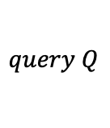
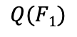
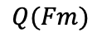
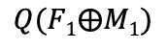
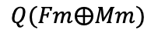
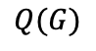
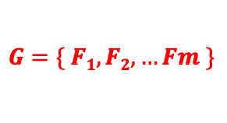
相关技术
PIE编程模型
以子图为中心
可使用单机图算法
$$query Q$$
Coordinator
Worker
$$G=\{ F1, F2, …Fm \}$$
Worker
PEval
$$Q(F1)$$
$$Q(Fm)$$
Worker
…
Worker
IncEval
$$Q(F1⨁M1)$$
$$Q(Fm⨁Mm)$$
Coordinator
Assemble
$$Q(G)$$

Slide 7
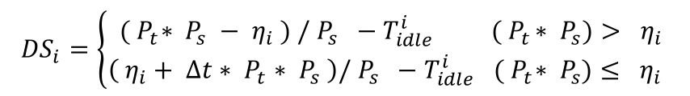
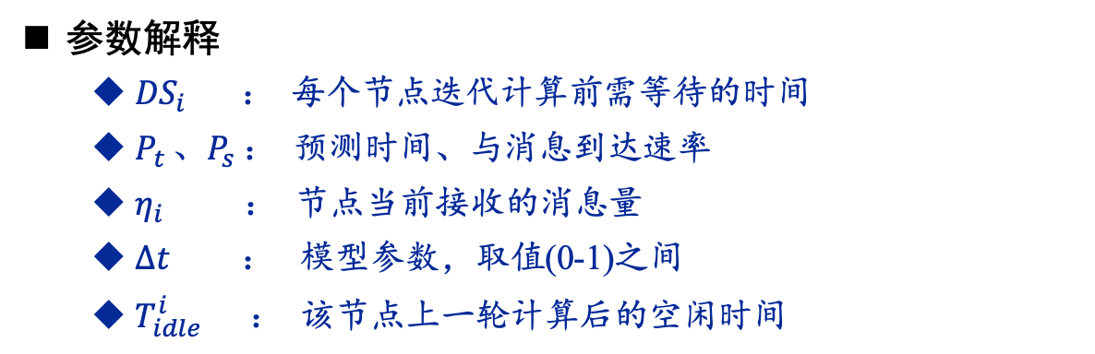
研究内容1: 基于运行时间预测的自适应计算模型
模型核心思想
计算节点在每轮计算开始前，选择性的等待一段时间，以接收更多的消息量，提高计算质量，加快收敛
每个计算节点通过对运行时间与消息到达速率的预测，求出期望消息量，并根据与已接收消息量的比较结果，计算得出等待时间
模型定义
$${DS}_{i}=\left\{\begin{aligned}{ ( P}_{t}∗ P_{s} − η_{i} ) / P_{s} −T_{idle}^{i} { ( P}_{t}∗ P_{s})> η_{i} \\ \left( η_{i}+ ∆t∗ P_{t}∗ P_{s} \right)/ P_{s} {− T_{idle}^{i} ( P}_{t}∗ P_{s})≤ η_{i}\end{aligned}\right.$$
IncEval
参数解释
${DS}_{i}\text{ ： }\text{每个节点迭代计算前需等待的时间}$
$P_{t }、P_{s}$ ： 预测时间、与消息到达速率
$η_{i}$ ： 节点当前接收的消息量
$∆t$ ： 模型参数，取值(0-1)之间
$T_{idle}^{i}$ ： 该节点上一轮计算后的空闲时间

Slide 8
研究内容1: 基于运行时间预测的自适应计算模型
模型总体结构
运行时信息采集模块
训练预测模块
网络通信层
自适应调度层

Slide 9
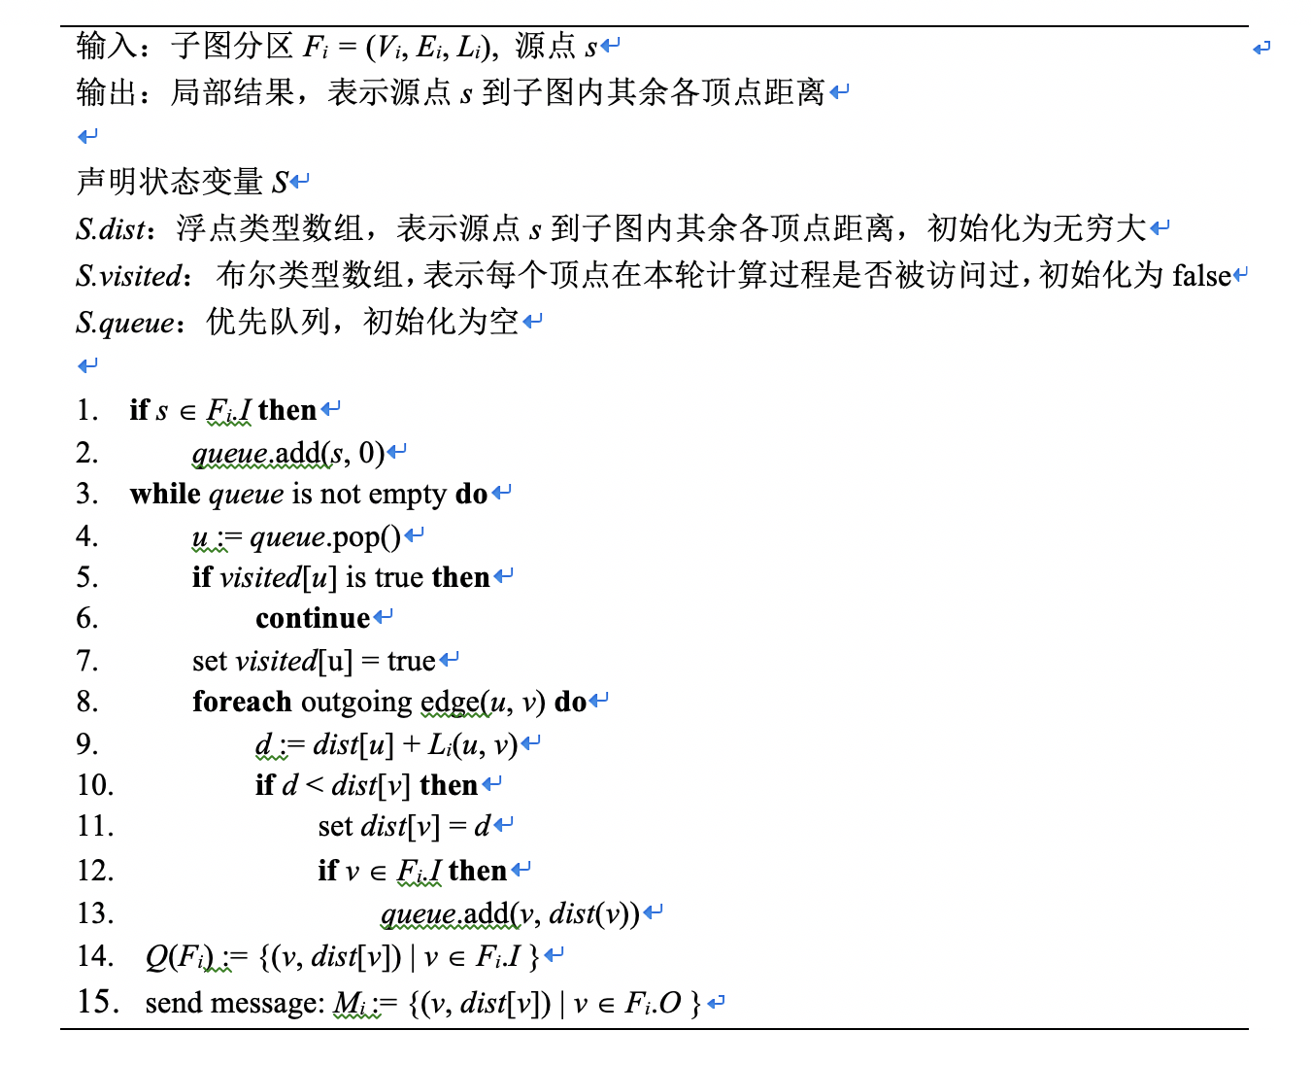
研究内容1: 基于运行时间预测的自适应计算模型
模型编程实例
单源最短路径算法 PEval编程实例
Dijstra算法，同PIE编程模型

Slide 10
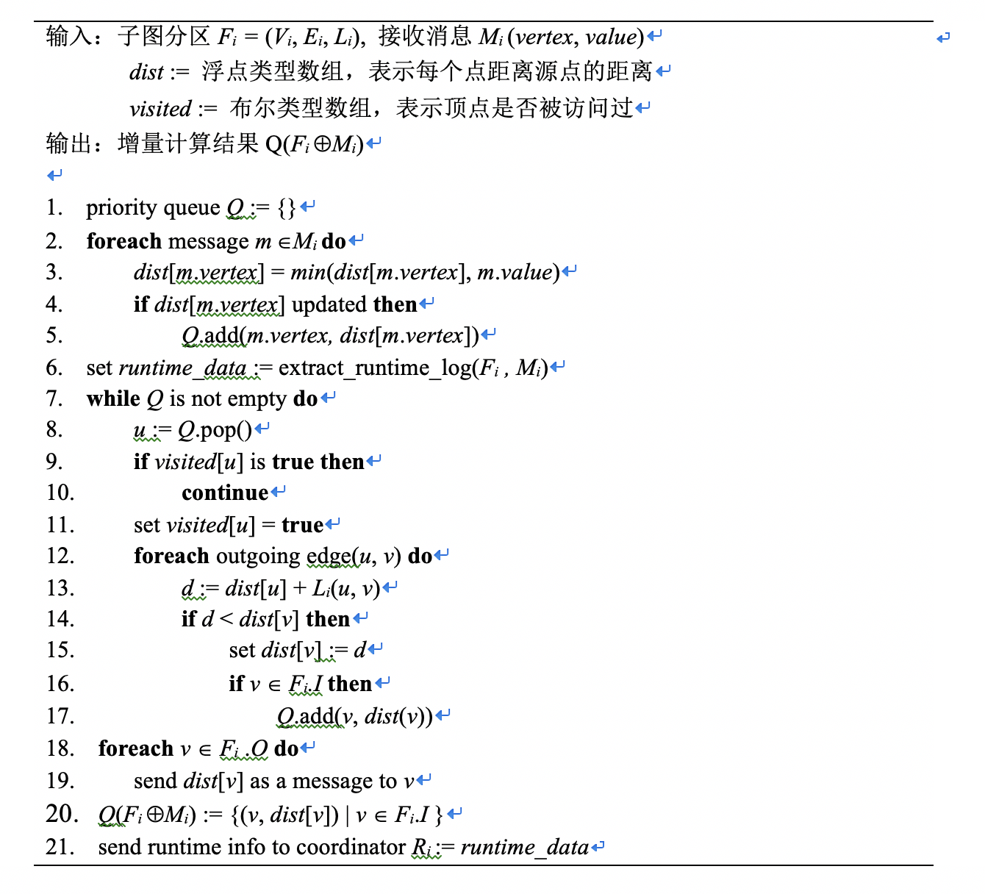
研究内容1: 基于运行时间预测的自适应计算模型
模型编程实例
单源最短路径算法 IncEval编程实例

Slide 11
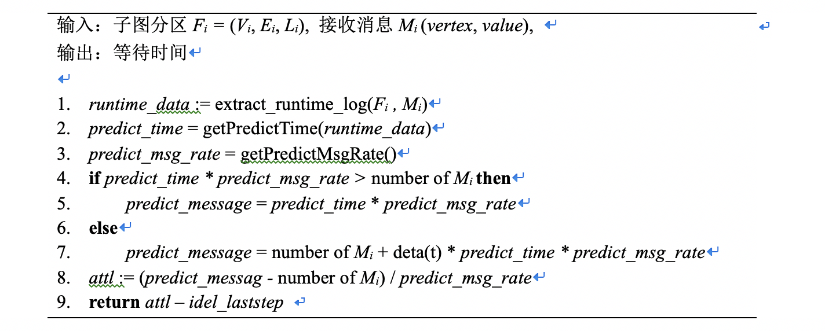
研究内容1: 基于运行时间预测的自适应计算模型
模型编程实例
延迟等待Attl函数
我们模型的编程实例并不会比PIE编程模型更复杂

Slide 12
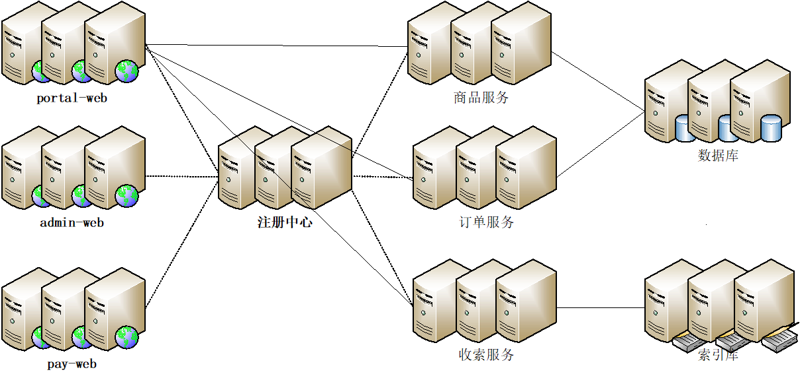
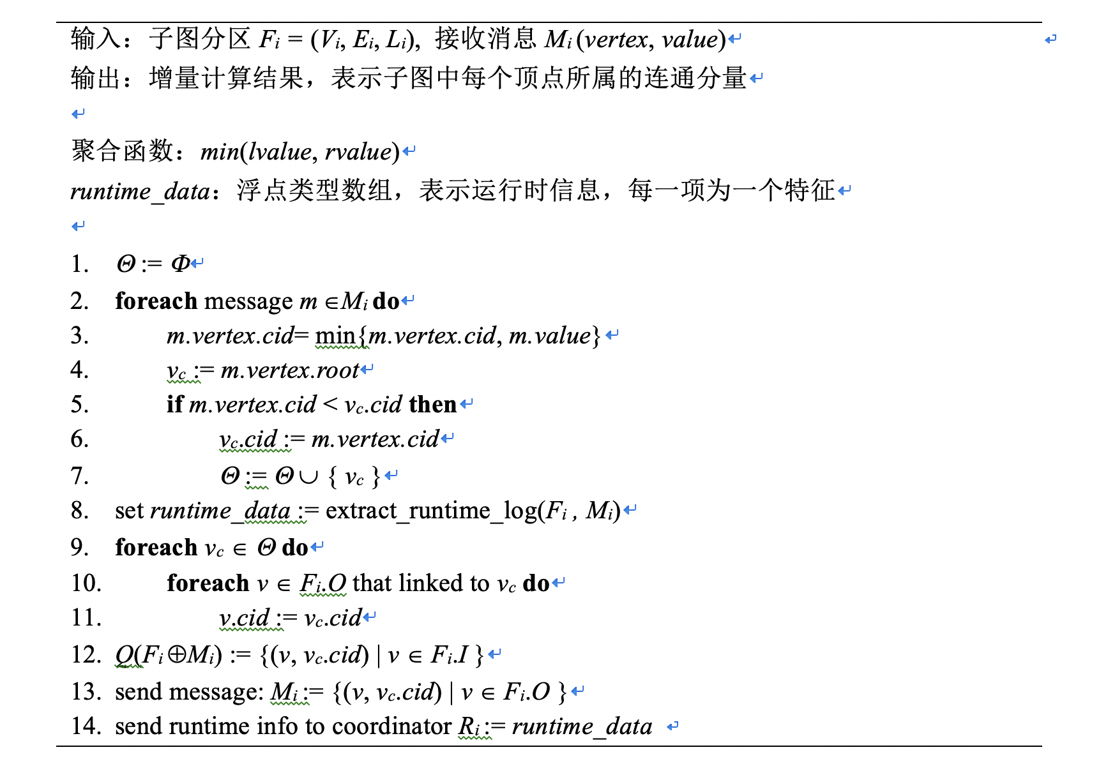
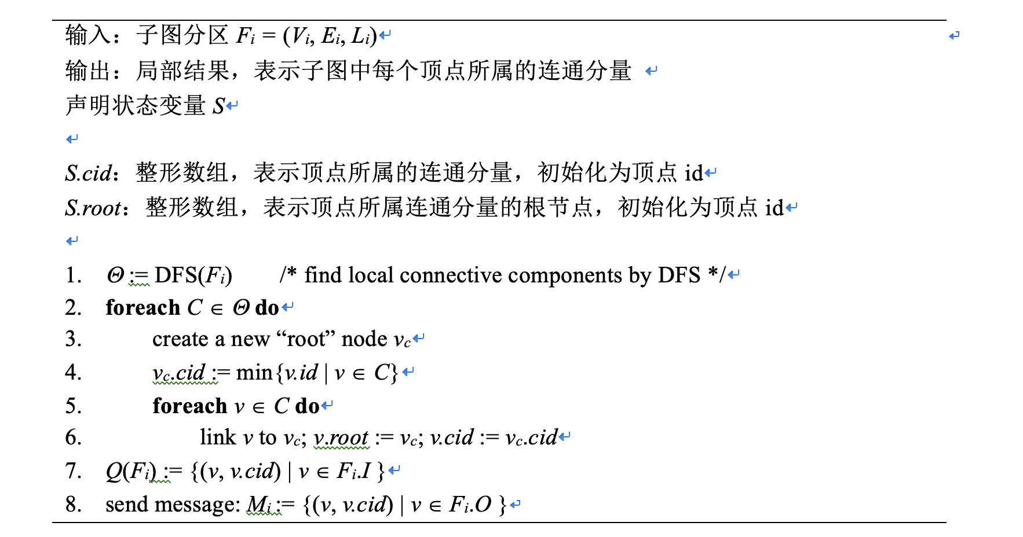
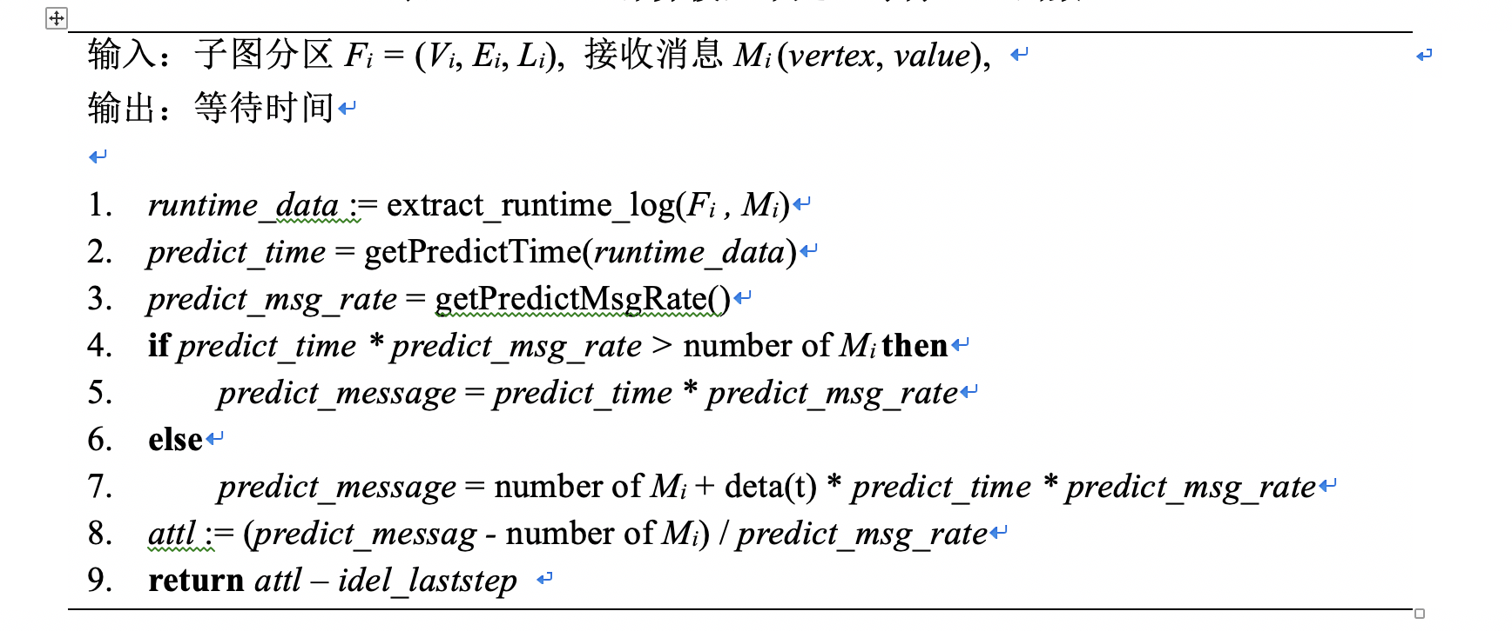
研究内容1: 基于运行时间预测的自适应计算模型
模型执行流程
输入
执行
GRAPE+
单机图算法
运行时特征提取
Attl
PEval
IncEval
运行时特征收集
哪些特征会影响PIE模型下图计算的运行时间？

Slide 13
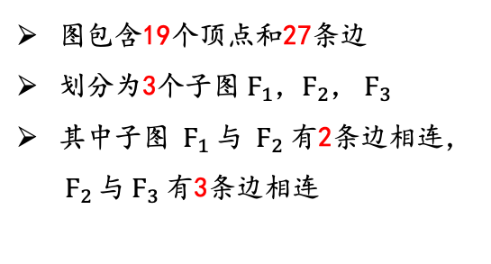
研究内容2:运行时间与消息到达速率预测
算法运行时间预测
分析多种算法的运行时行为，将算法进行分类
针对每类算法给出不同的图计算特征提取方案
针对每类算法选用多种机器学习技术，对算法运行时间进行预测
算法运行时行为分析
图包含19个顶点和27条边
划分为3个子图${ Ϝ}_{1}$，$Ϝ_{2}$，$Ϝ_{3}$
其中子图${ Ϝ}_{1}$与${ Ϝ}_{2}$有2条边相连，${ Ϝ}_{2 }$与${ Ϝ}_{3}$有3条边相连
PIE编程模型下，不同算法每轮迭代计算的往往只有一部分点处于活跃状态，贡献了大部分计算量。
运行时行为定义：本轮计算活跃点的数目，即真正参与图计算的顶点的集合

Slide 14
研究内容2:运行时间与消息到达速率预测
PageRank、单源最短路径、HITS算法运行时行为分析
灰色点代表活跃点
白色点代表非活跃点
超步-1
不同算法在不同迭代轮数的活跃点集合不同，但均遵循一定规律！！
超步-2
超步-3
超步-4
工业界：HITS、标签传播、图采样、社区发现Louvain
学术界：SSSP、WCC、PageRank、BFS
PageRank
单源最短路径
HITS

Slide 15
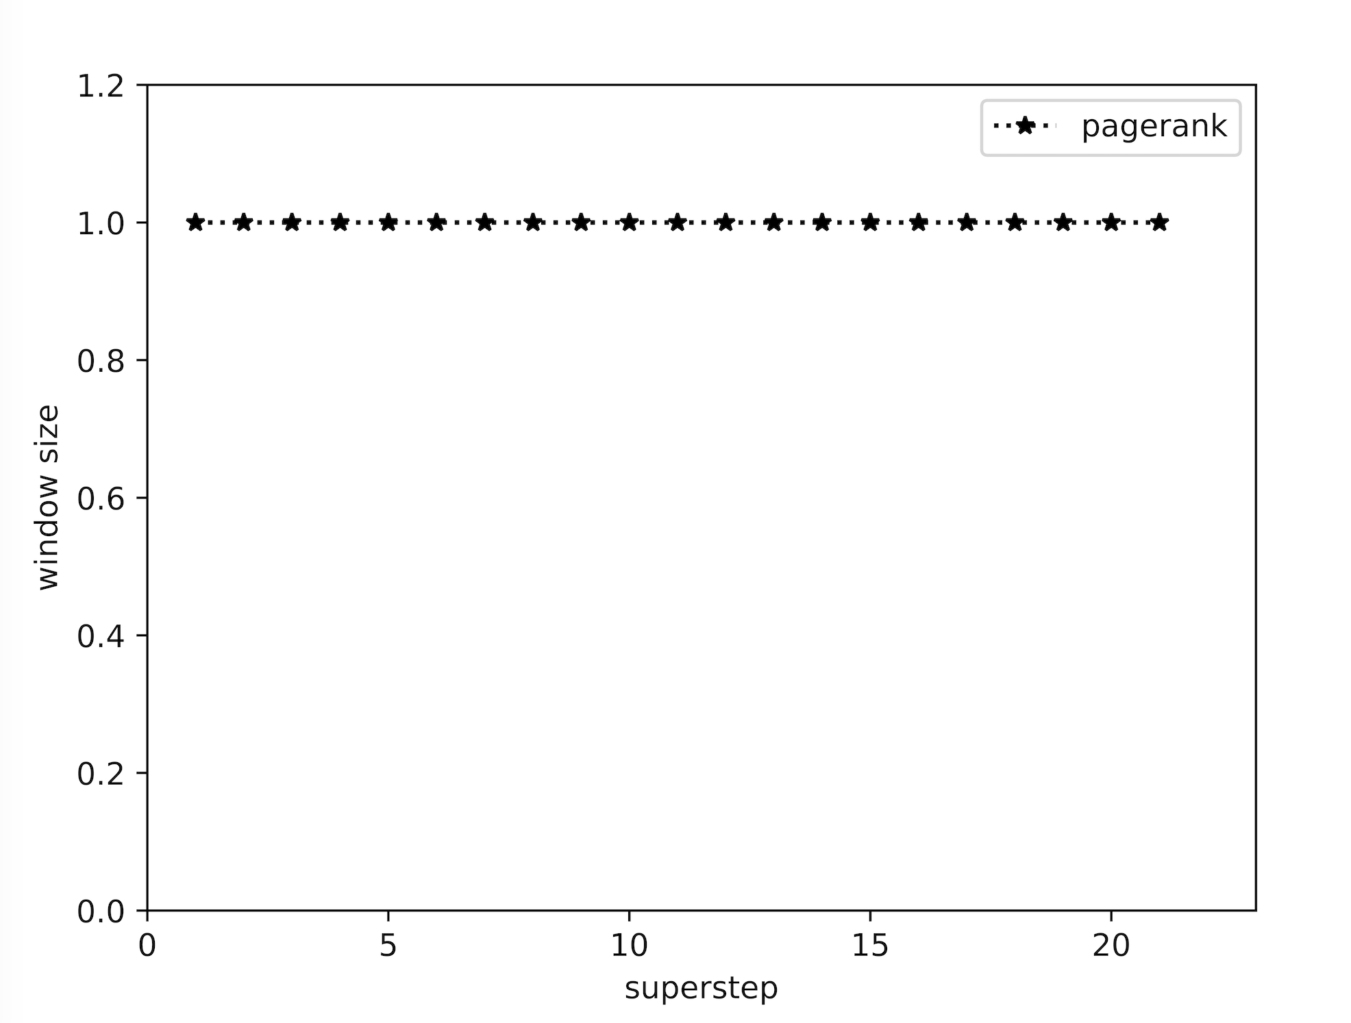
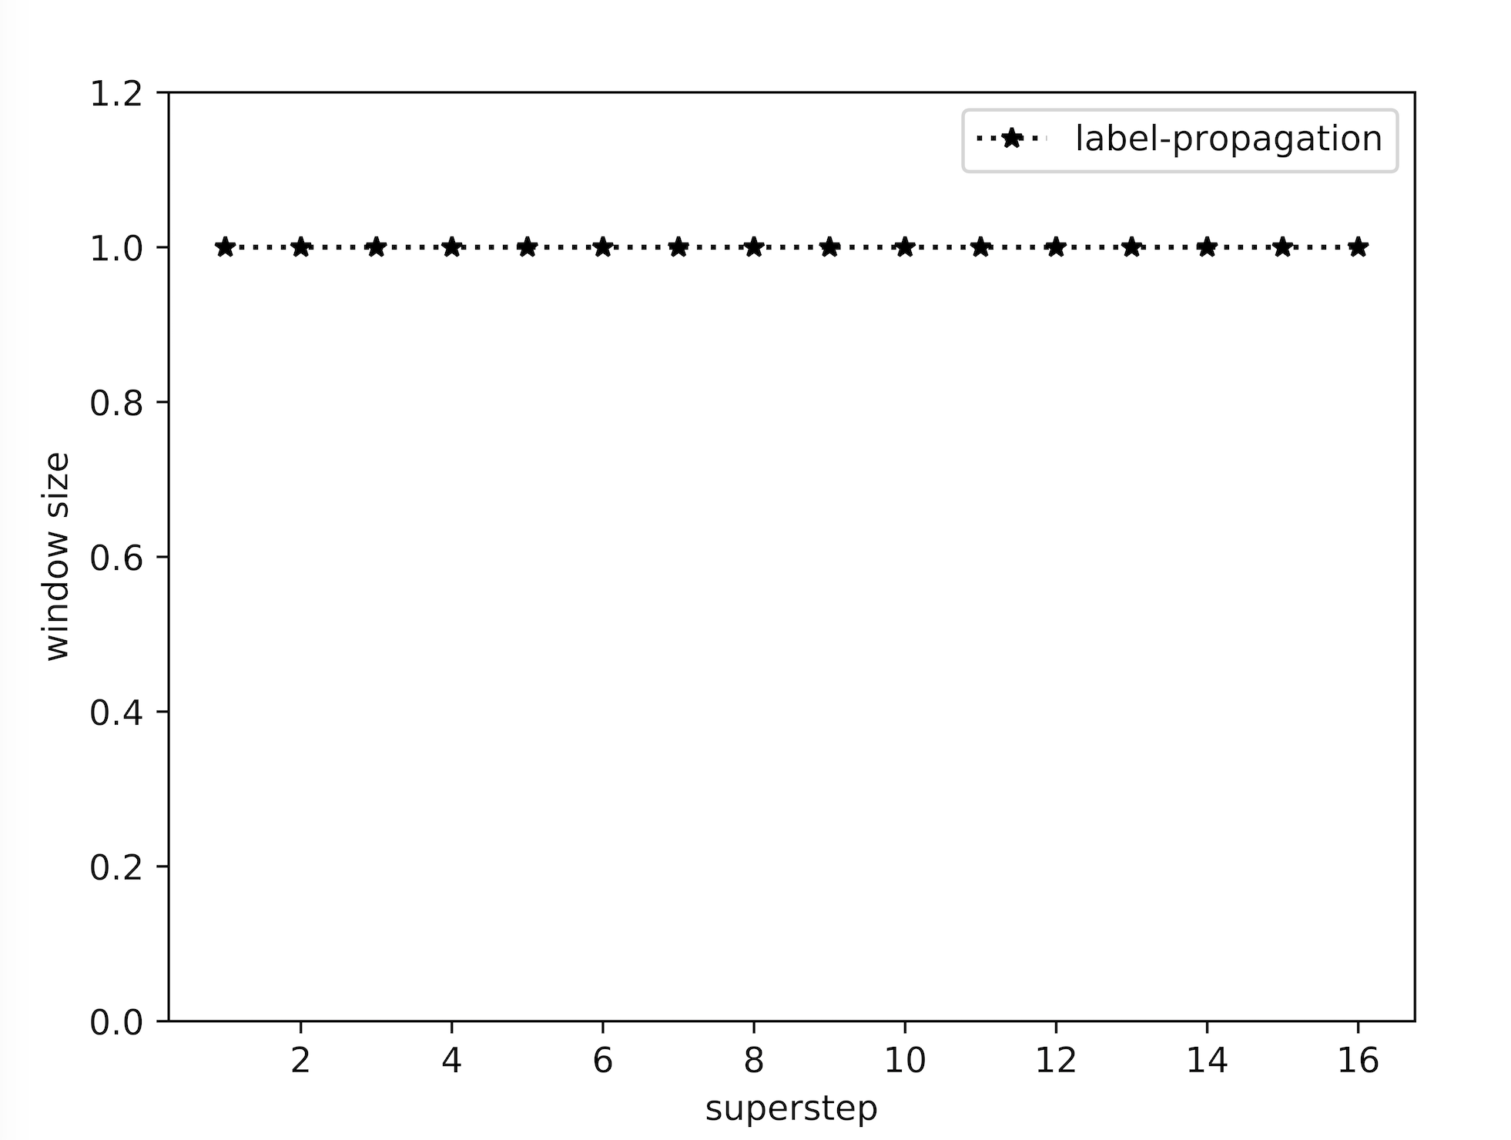
研究内容2:运行时间与消息到达速率预测
算法分类 (第一类 持续活跃型)
特点：每轮迭代计算的活跃点数目、消息传递数量恒定
横坐标代表迭代轮数
纵坐标代表活跃点数目与总点数的比值
趋势：活跃点数目恒定
PageRank算法
标签传播算法

Slide 16
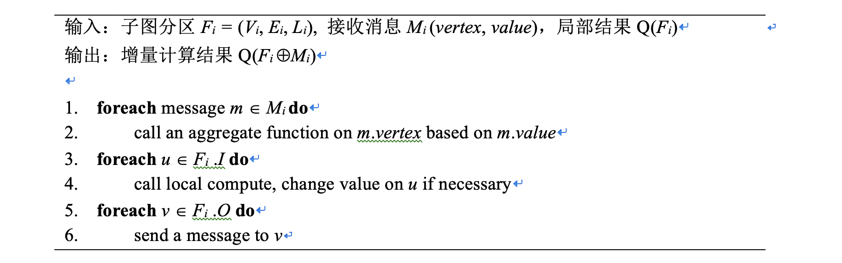
研究内容2:运行时间与消息到达速率预测
算法分类 (第一类 持续活跃型)
编程模式
接收消息
所有点均执行本地计算！
发送消息量恒定!
对于持续活跃型算法，我们更多是从针对子图本身进行特征提取！

Slide 17
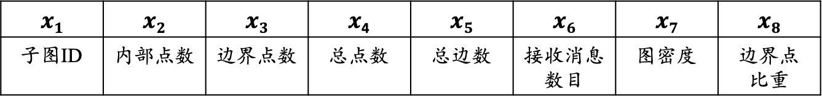
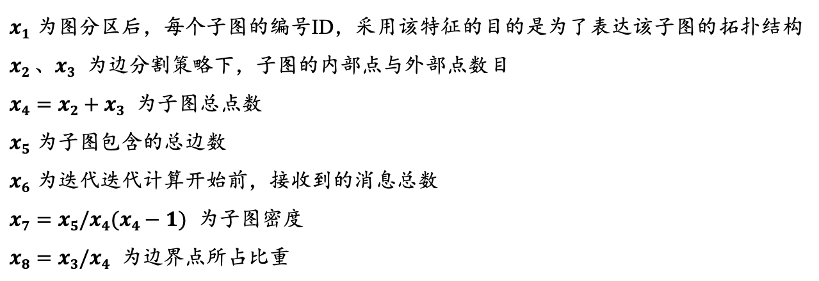
研究内容2:运行时间与消息到达速率预测
算法分类 (第一类 持续活跃型)
特征提取
表1 持续活跃型算法特征提取
$$x1$$ | $$x2$$ | $$x3$$ | $x$₄ | $$x5$$ | $$x6$$ | $$x7$$ | $$x8$$
子图ID | 内部点数 | 边界点数 | 总点数 | 总边数 | 接收消息数目 | 图密度 | 边界点 比重
$x1$ 为图分区后，每个子图的编号ID，采用该特征的目的是为了表达该子图的拓扑结构
$x2$ 、$x3$ 为边分割策略下，子图的内部点与外部点数目
$x4=x2+x3$ 为子图总点数
$x5$ 为子图包含的总边数
$x6$ 为迭代迭代计算开始前，接收到的消息总数
$x7=x5/x4(x4−1)$ 为子图密度
$x8=x3/x4$ 为边界点所占比重

Slide 18
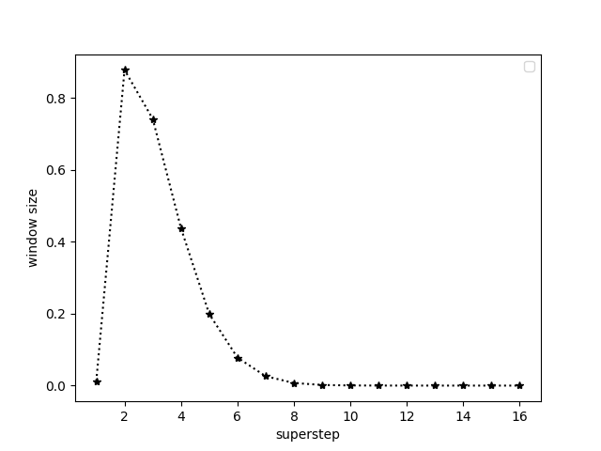
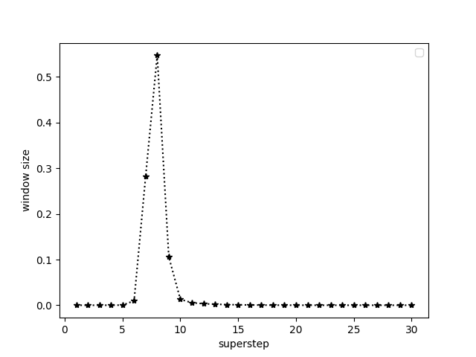
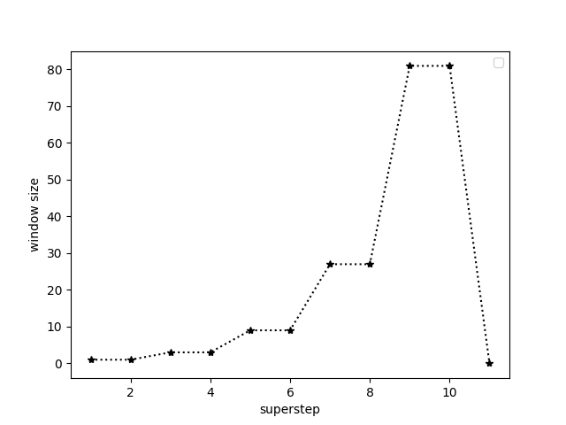
研究内容2:运行时间与消息到达速率预测
算法分类 (第二类 消息依赖型)
特点：每轮计算的活跃点数目不定，依赖于接收到的消息
横坐标代表迭代轮数
纵坐标代表活跃点数目与总点数的比值
趋势：先升高、后降低，且活跃点数目比值不定
单源最短路径算法
广度优先搜索算法
图采样算法

Slide 19
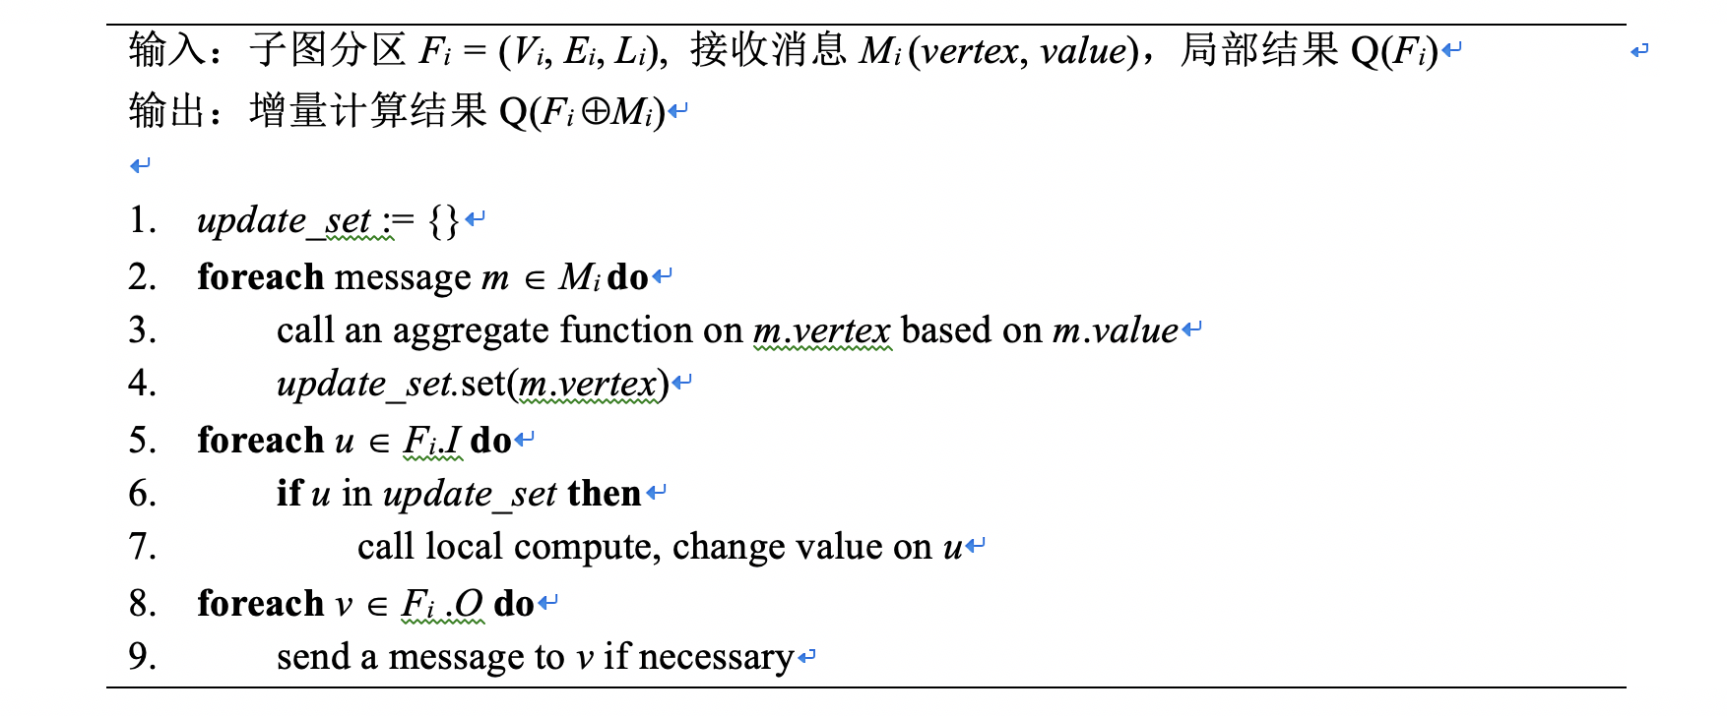
研究内容2:运行时间与消息到达速率预测
算法分类 (第二类 消息依赖型)
编程模式
用于记录活跃点的集合
根据消息情况，更新集合
针对更新的内部点，执行计算
针对更新的外部点，发送消息
对于消息依赖型算法，我们还需针对接收到的消息进行特征提取！

Slide 20
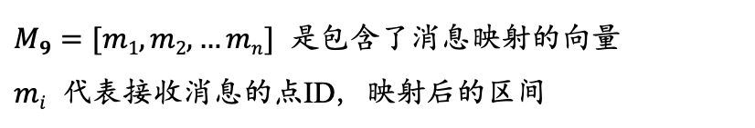
研究内容2:运行时间与消息到达速率预测
算法分类 (第二类 消息依赖型)
特征提取
表2 消息依赖型算法特征提取
$$x1$$ | $$x2$$ | … | $x$₈ | $M$₉
子图ID | 内部点数 | … | 边界点比重 | 消息映射向量
$M9=[m1, m2,…mn]$ 是包含了消息映射的向量
$mi$ 代表接收消息的点ID，映射后的区间
接收到的消息
消息映射过程
1, 19, 8, 24, 33, 41, 11
50个顶点的子图
顶点编号1-50
n=5,映射区间长度为10
0-10
11-20
21-30
31-40
41-50
1, 8
11,19
24
33
41
[2,2,1,1,1]
映射结果向量

Slide 21
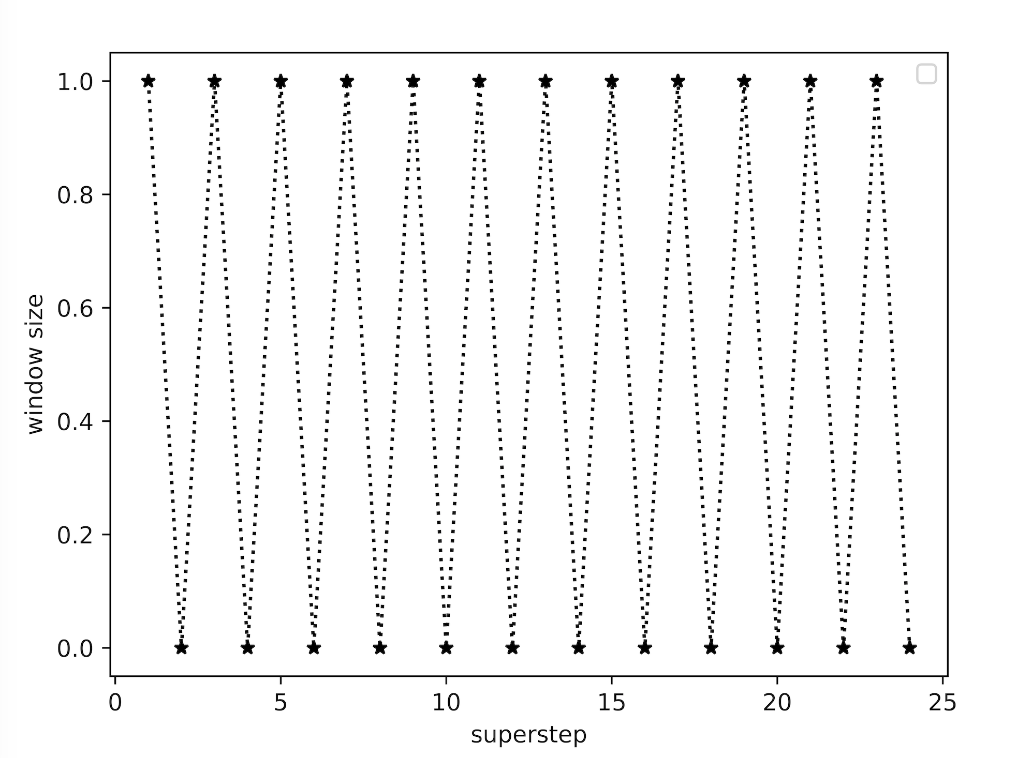
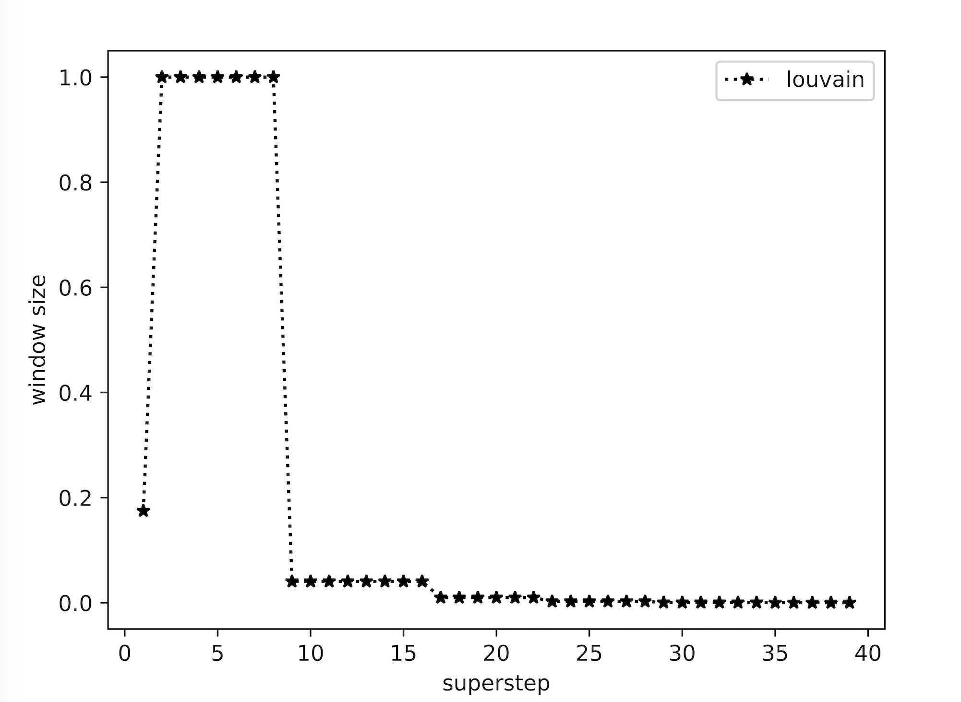
研究内容2:运行时间与消息到达速率预测
算法分类 (第三类 多阶段型)
特点：一次计算分为多轮IncEval迭代过程，每个过程或者属于持续活跃型或者属于消息依赖性
横坐标代表迭代轮数
纵坐标代表活跃点数目与总点数的比值
趋势：活跃点数目在不同迭代轮数间存在一定规律
HITS算法
Louvain算法

Slide 22
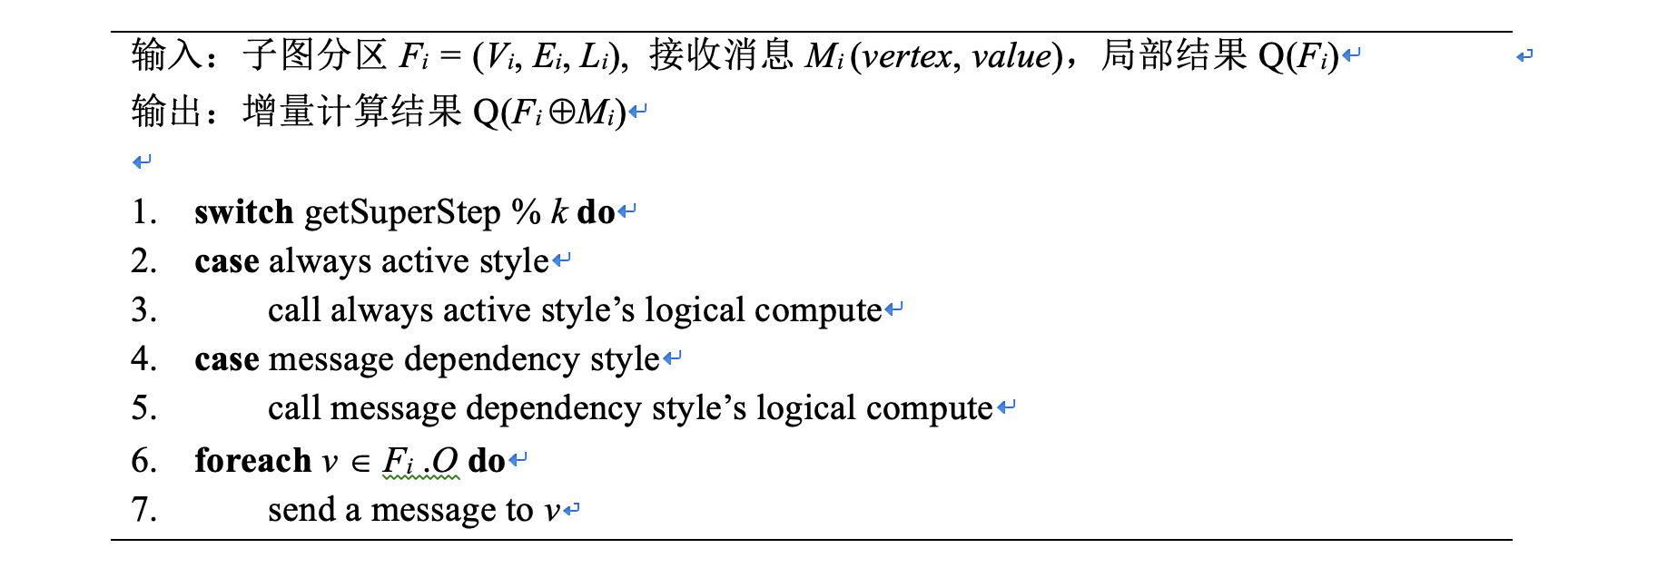
研究内容2:运行时间与消息到达速率预测
算法分类 (第三类 多阶段型)
编程模式
同持续活跃型
同消息依赖型
对于多阶段型算法，我们还需将处理后的迭代轮数作为新的特征！

Slide 23
研究内容2:运行时间与消息到达速率预测
算法分类 (第三类 多阶段型)
特征提取
表3 多阶段型算法特征提取
$$x1$$ | $$x2$$ | … | $x$₈ | $M$₉ | $x$₁₀
子图ID | 内部点数 | … | 边界点比重 | 消息映射向量 | 迭代轮数
选取多元线性回归(LR)、岭回归(RR)、神经网络(NN)、随机森林(RF)4种模型，对上述8种算法进行运行时间的预测

Slide 24
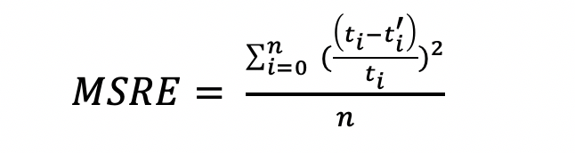
实验:运行时间预测实验
实验配置
实验环境：“天河二号”超级计算集群，48核，128G内存，2.40GHz
样本来源：每个算法在单个数据集运行多次，从日志中提取样本，例如64分区、20轮迭代过程，则产生样本量为1280个
模型选取：多元线性回归、岭回归、神经网络、随机森林
模型配置：选用Python Sklearn库进行训练预测
随机森林中回归树个数为10个
神经网络选用双隐层网络，每层神经元个数50个
其余模型均采用该库的默认配置
损失函数： 均方相对误差(MSRE)，为了更好的捕捉短时间的样本

Slide 25
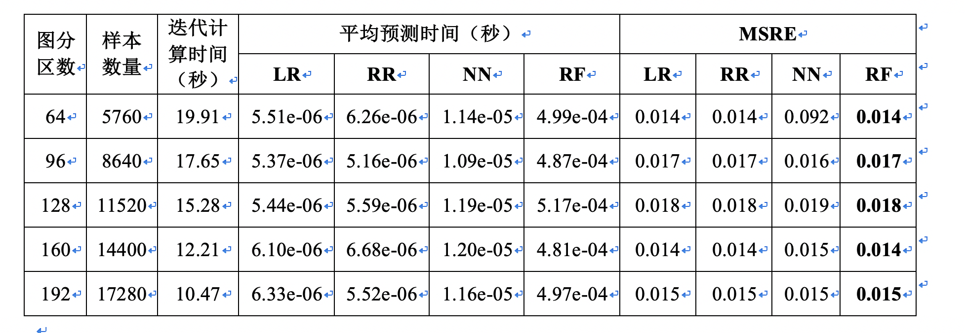
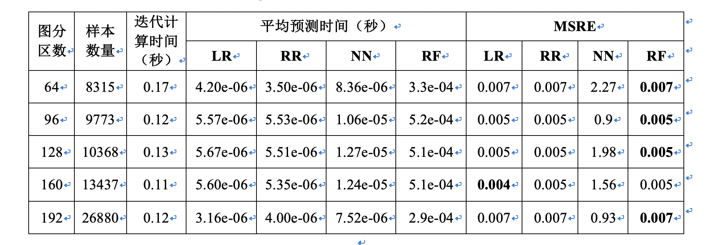
实验:运行时间预测实验
持续活跃型算法运行时间预测实验结果
所有模型的预测时间均远小于迭代计算时间
除神经网络(NN)模型外，其余模型均具有较低的误差范围
表4 标签传播算法在com-friendster数据集上预测分析
表5 PageRank算法在ukweb数据集上预测分析

Slide 26
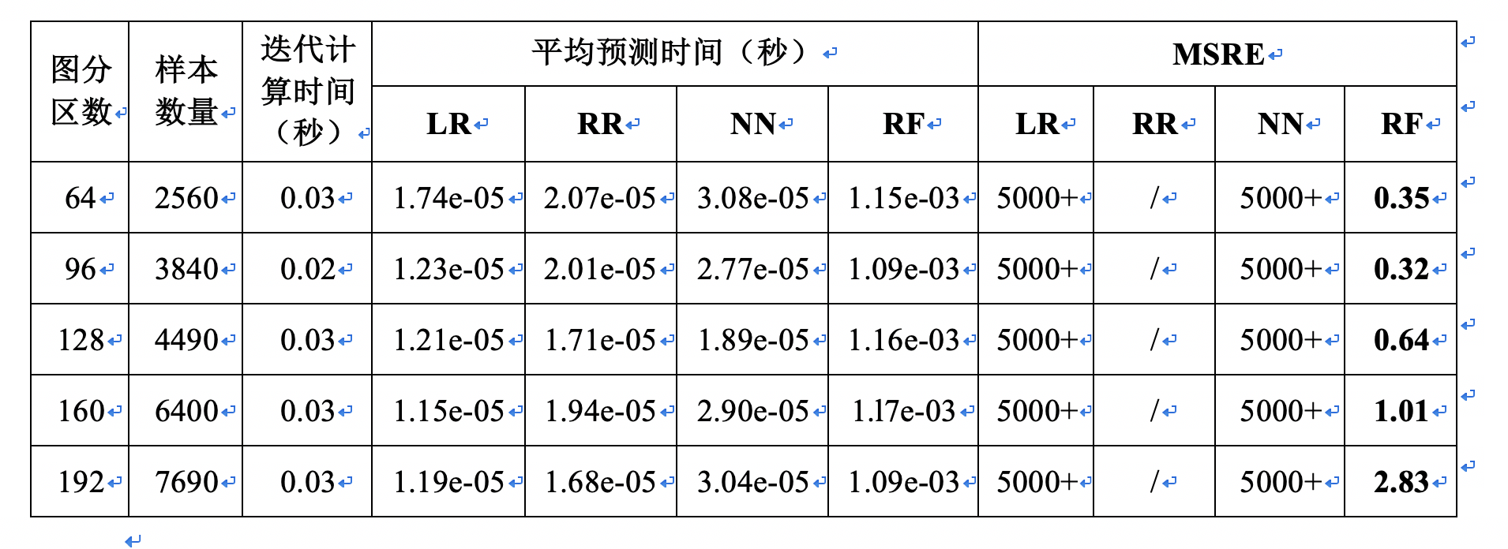
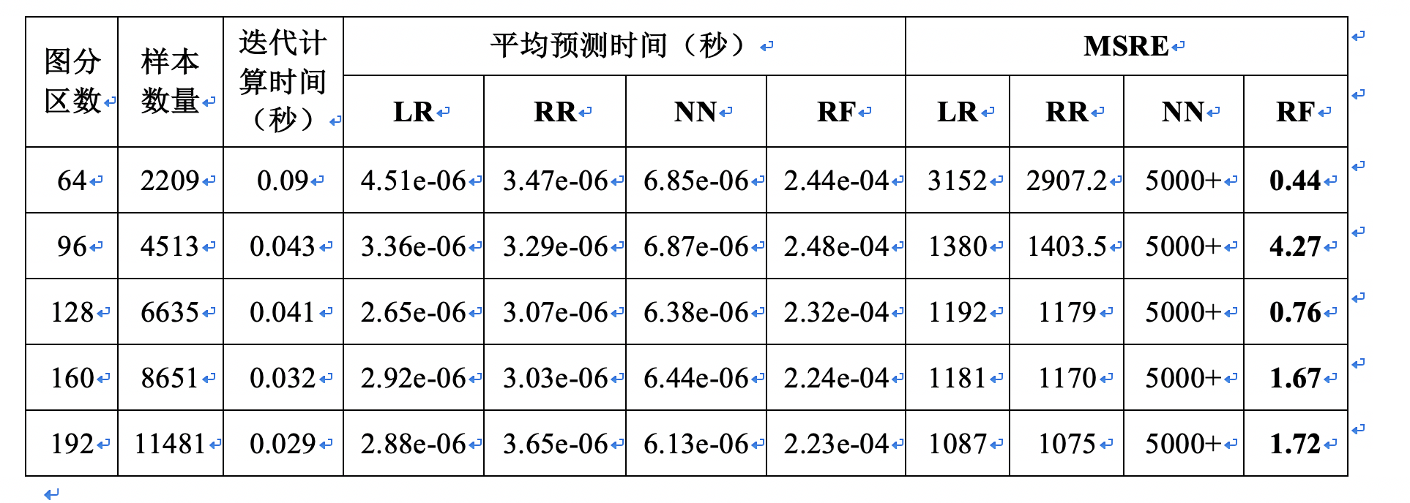
实验:运行时间预测实验
实验：消息依赖型算法运行时间预测实验结果
随机森林(RF)在所有分区下，均保持较低的误差范围
多选线性回归(LR)、岭回归(RR)、神经网络(NN)模型具有较高的误差
甚至岭回归在图采样算法下无法完成预测工作
表6 图采样算法在dbpedia数据集上预测分析
表7 单源最短路径算法在usa-road数据集上预测分析

Slide 27
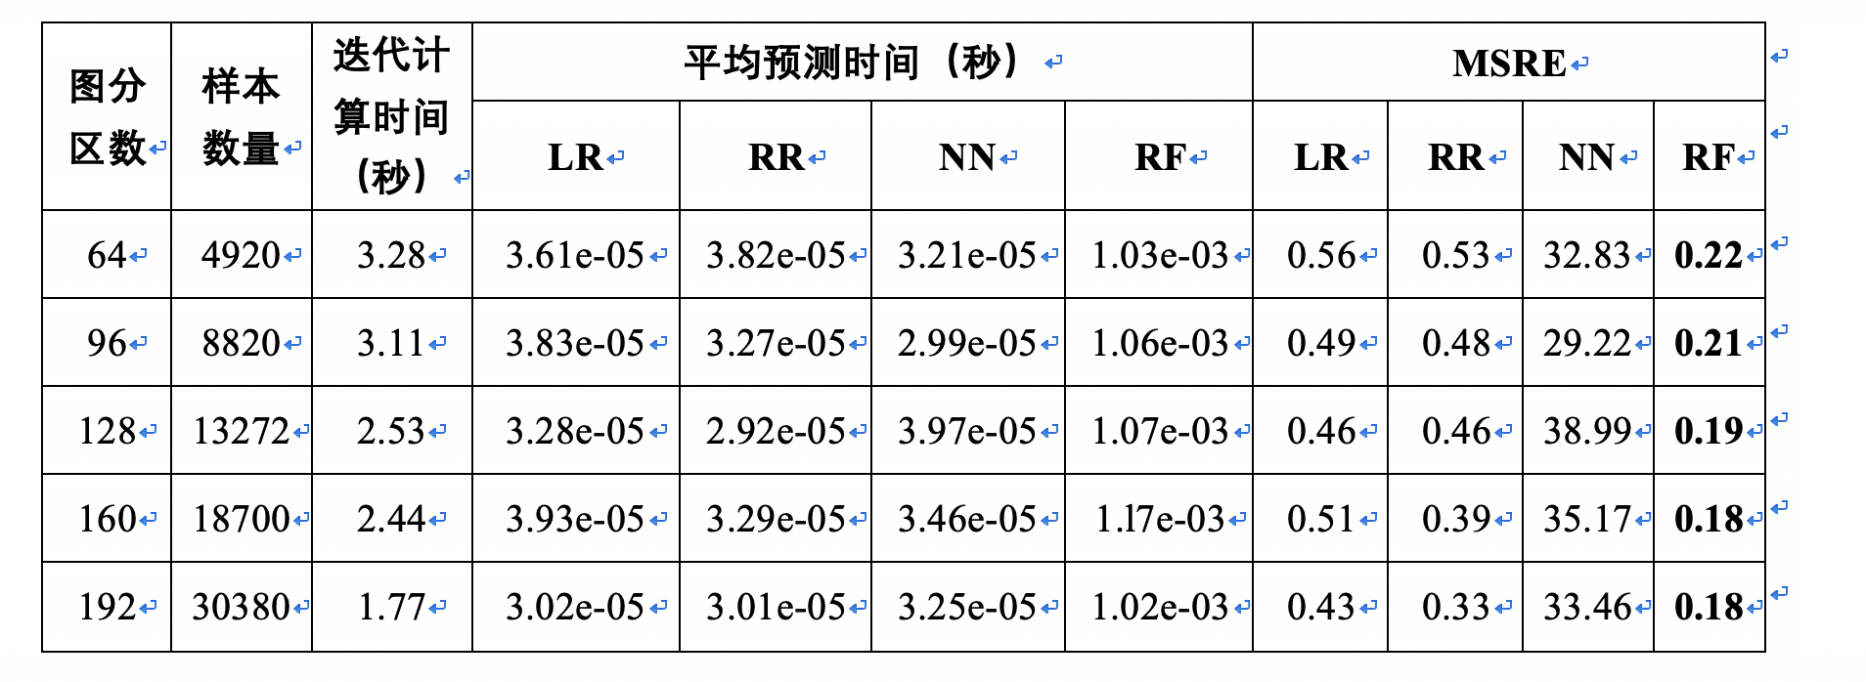
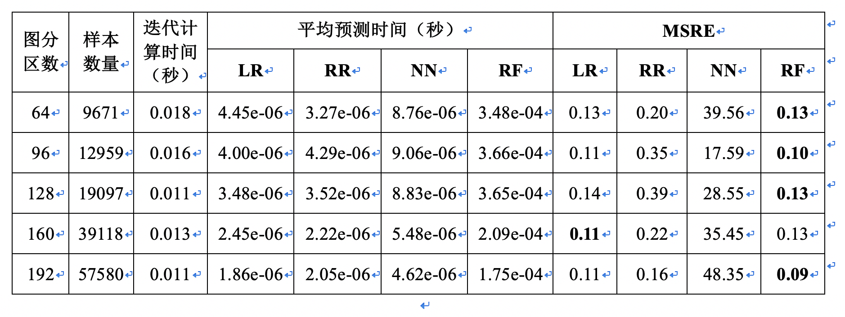
实验:运行时间预测实验
实验：多阶段型算法运行时间预测实验结果
除神经网络模型(NN)外，其余模型均具有较低的误差范围
表8 Louvain算法在dbpedia数据集上预测分析
表9 HITS算法在ukweb数据集上预测分析

Slide 28
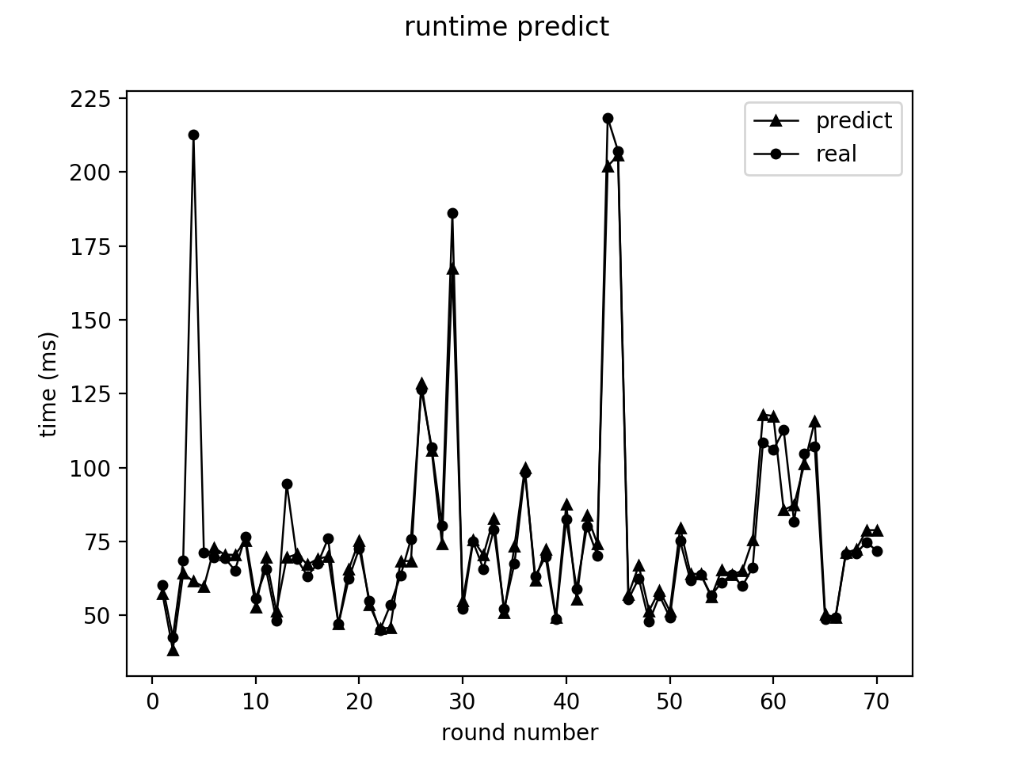
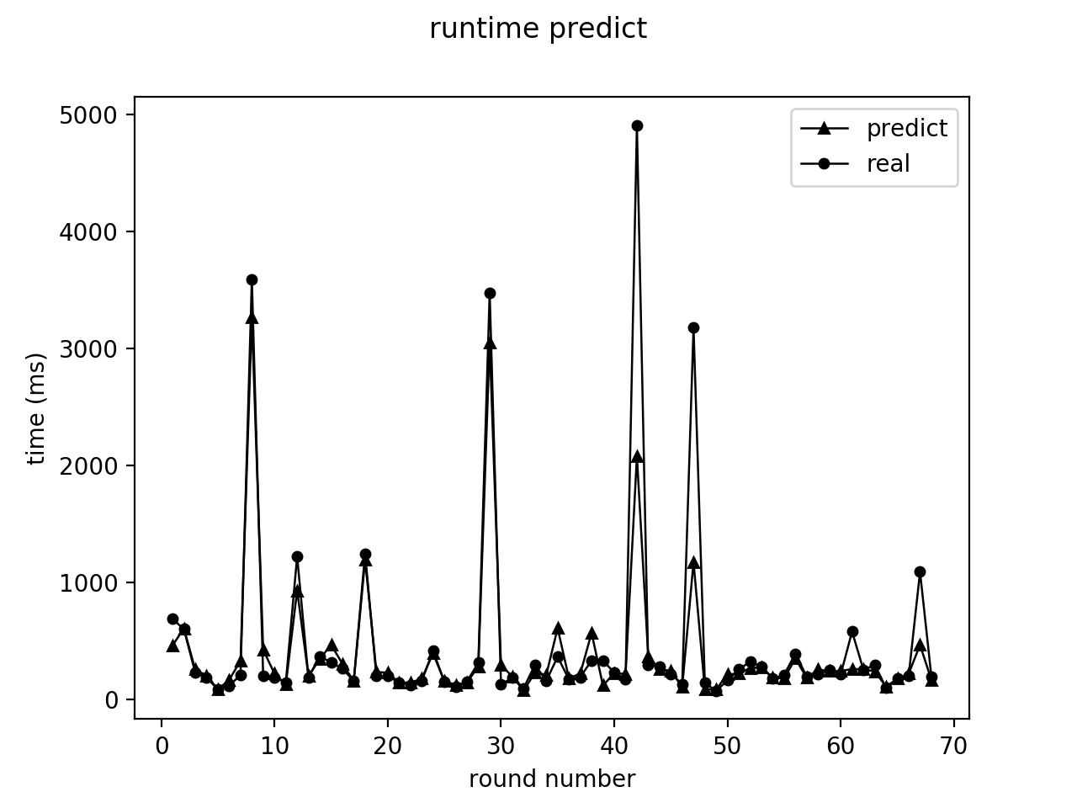
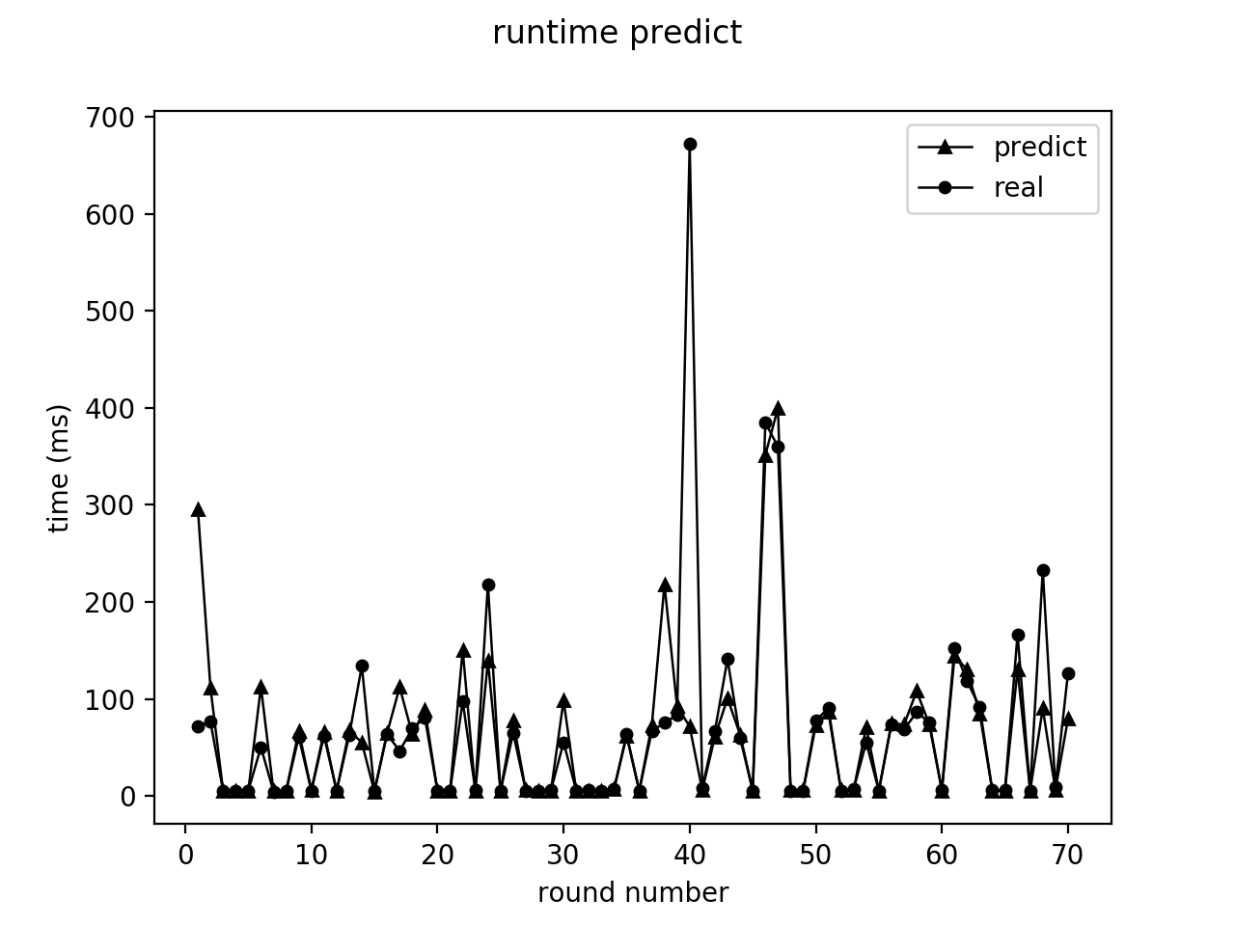
实验:运行时间预测实验
实验：算法运行时间预测实验结果
随机森林模型在每一类算法上，甚至小样本集上均具有较低的误差范围和较好的预测效果
实验：随机森林模型的预测效果对比实验
针对每类算法，给出算法随机抽取70轮迭代计算的预测结果图
横坐标：迭代轮数
纵坐标：预测时间与真实时间
PageRank算法
BFS算法
HITS算法
大部分预测结果都接近于真实值，但运行时间相对较大的数据点上预测不是很准确，原因是受限于这一时间范围内的样本量。

Slide 29
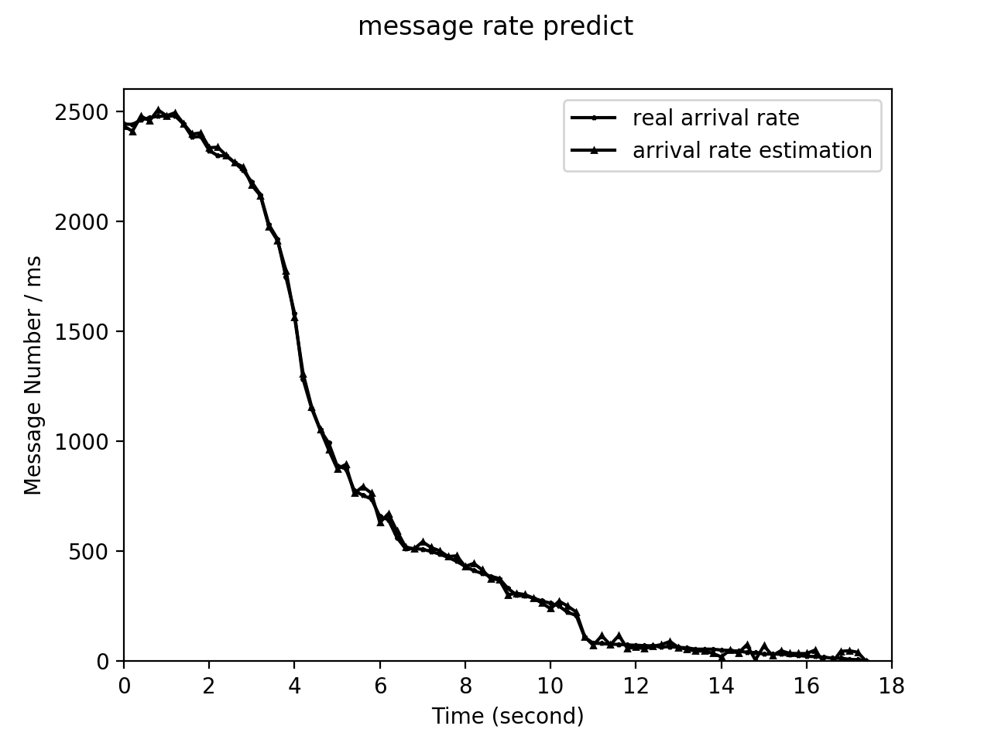
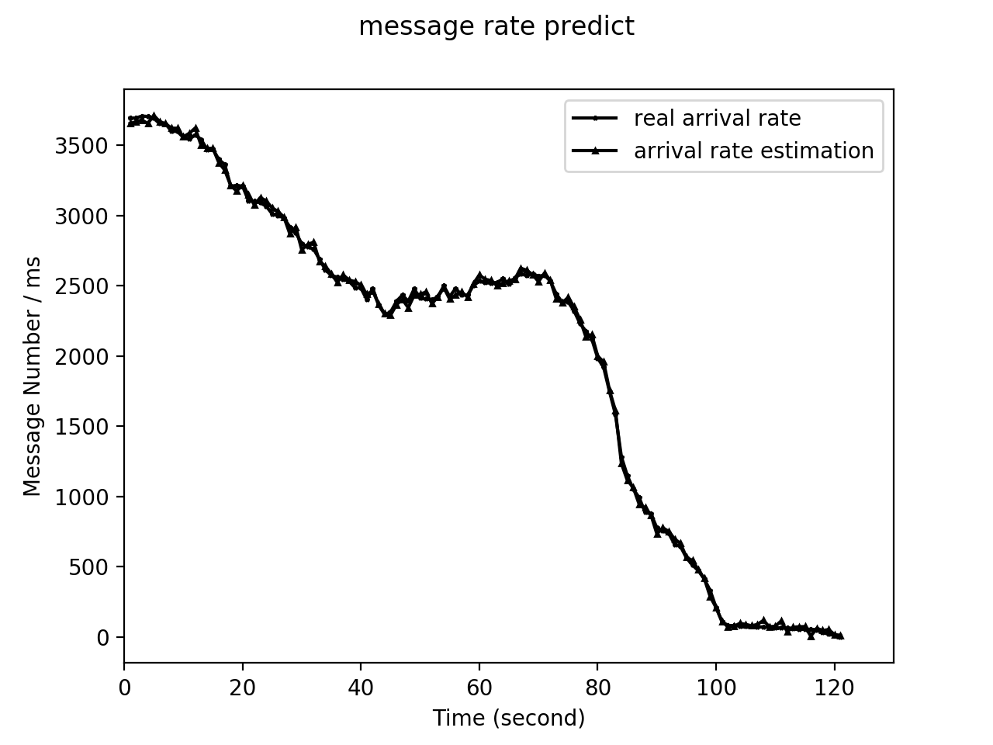
研究内容2:运行时间与消息到达速率预测
消息到达速率预测
现状
消息到达速率无法像运行时间一样，用机器学习的方法进行预测
PIE编程模型下，消息到达速率随时间的增加趋于连续平稳变化
复杂的预测模型，部署代价昂贵
评估思想：“最近的平均预测不远的将来”
预测方法
计算t时间内所接收的消息数量m，用m/t表示下一轮的消息到达速率
预测值非常接近于真实值
真实到达速率曲线平稳连续、没有突起值
单源最短路径 (usa-road)
标签传播 (com-friendster)

Slide 30
研究内容3:图计算系统设计与实现
系统架构
分布式存储层
自适应调度核心层
自适应调度器
模型训练预测器
运行时信息收集器
网络通信
图分区、存储管理
编程接口
应用算法层
…
PageRank
单源最短路径
HITS
Sampling
编程接口
容
错
机
制
自适应调度引擎
自适应调度器
模型训练预测器
运行时信息采集器
MPI通信模块
负衡模块
图存储管理
图分区管理
分布式存储系统 （ NFS、OSS、S3）
系统架构图

Slide 31
研究内容3:图计算系统设计与实现
自适应调度流程图
计算线程，执行PIE函数
控制线程，控制唤醒计算线程
计算线程执行流程图
控制线程执行流程图

Slide 32
实验：图计算系统性能对比实验
实验环境
“天河二号”超级计算集群，48核，128G内存，2.40GHz
人为制造慢机环境
每种算法测试两种不同的数据集
实验数据集
ukweb: web图，1.3亿个顶点，50条边
Livejournal：社交网络图，480w个顶点，6800w条边
com-friendster: 社交网络图，6500w用户实体，18亿条边
Dbpedia：知识库，2800w个实体，3340w条边
usa-road: 美国公路网络图，2300w个顶点，5800w条边
对比系统
GRAPE 分布式同步计算系统
GRAPE+ 分布式异步、自适应计算系统
实验算法
PageRank算法、标签传播算法
单源最短路径、连通性、图采样、广度优先搜索
HITS算法、社区发现Louvain算法

Slide 33
实验：图计算系统性能对比实验
实验结果
单源最短路径、广度优先搜索、HITS、PageRank算法下，我们的计算模型具有一定的性能优势，整体分别比同步、异步、传统自适应模型快26.5%、24.4%、13.2%
标签传播算法下，同步模型具有最好的性能优势，但我们的模型整体优于异步、及传统自适应模型
连通性和图采样算法下，传统自适应计算模型具有最好的性能优势
社区发现算法下，不同计算模型在不同分区均表现出一定的性能优势

Slide 34
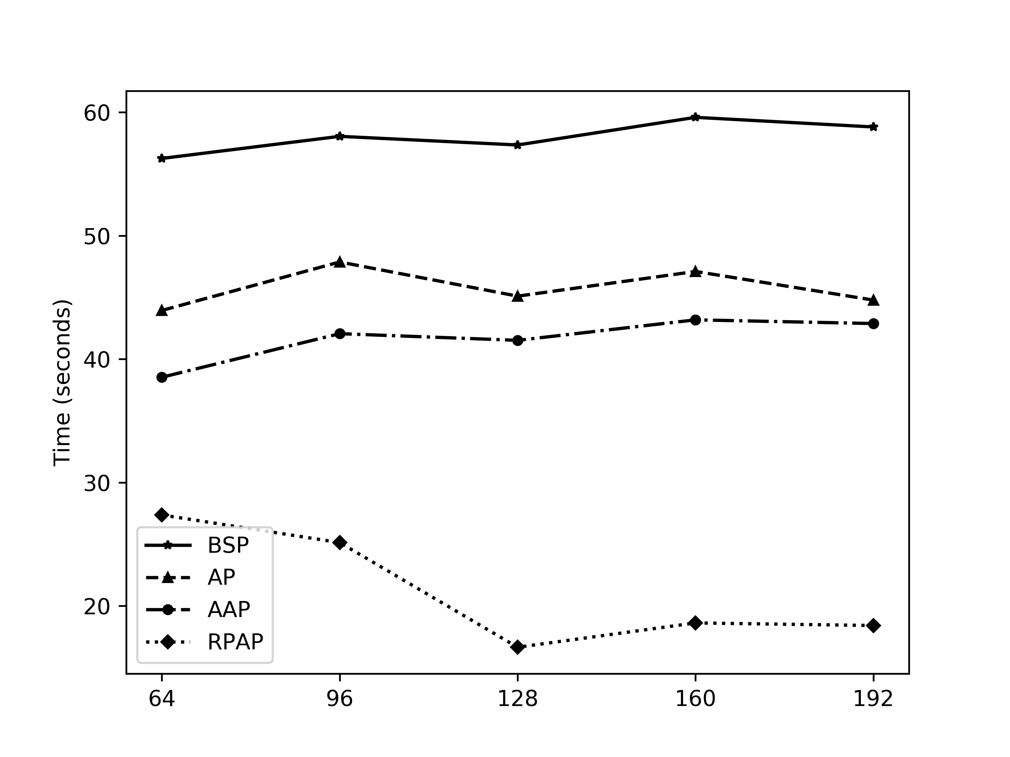
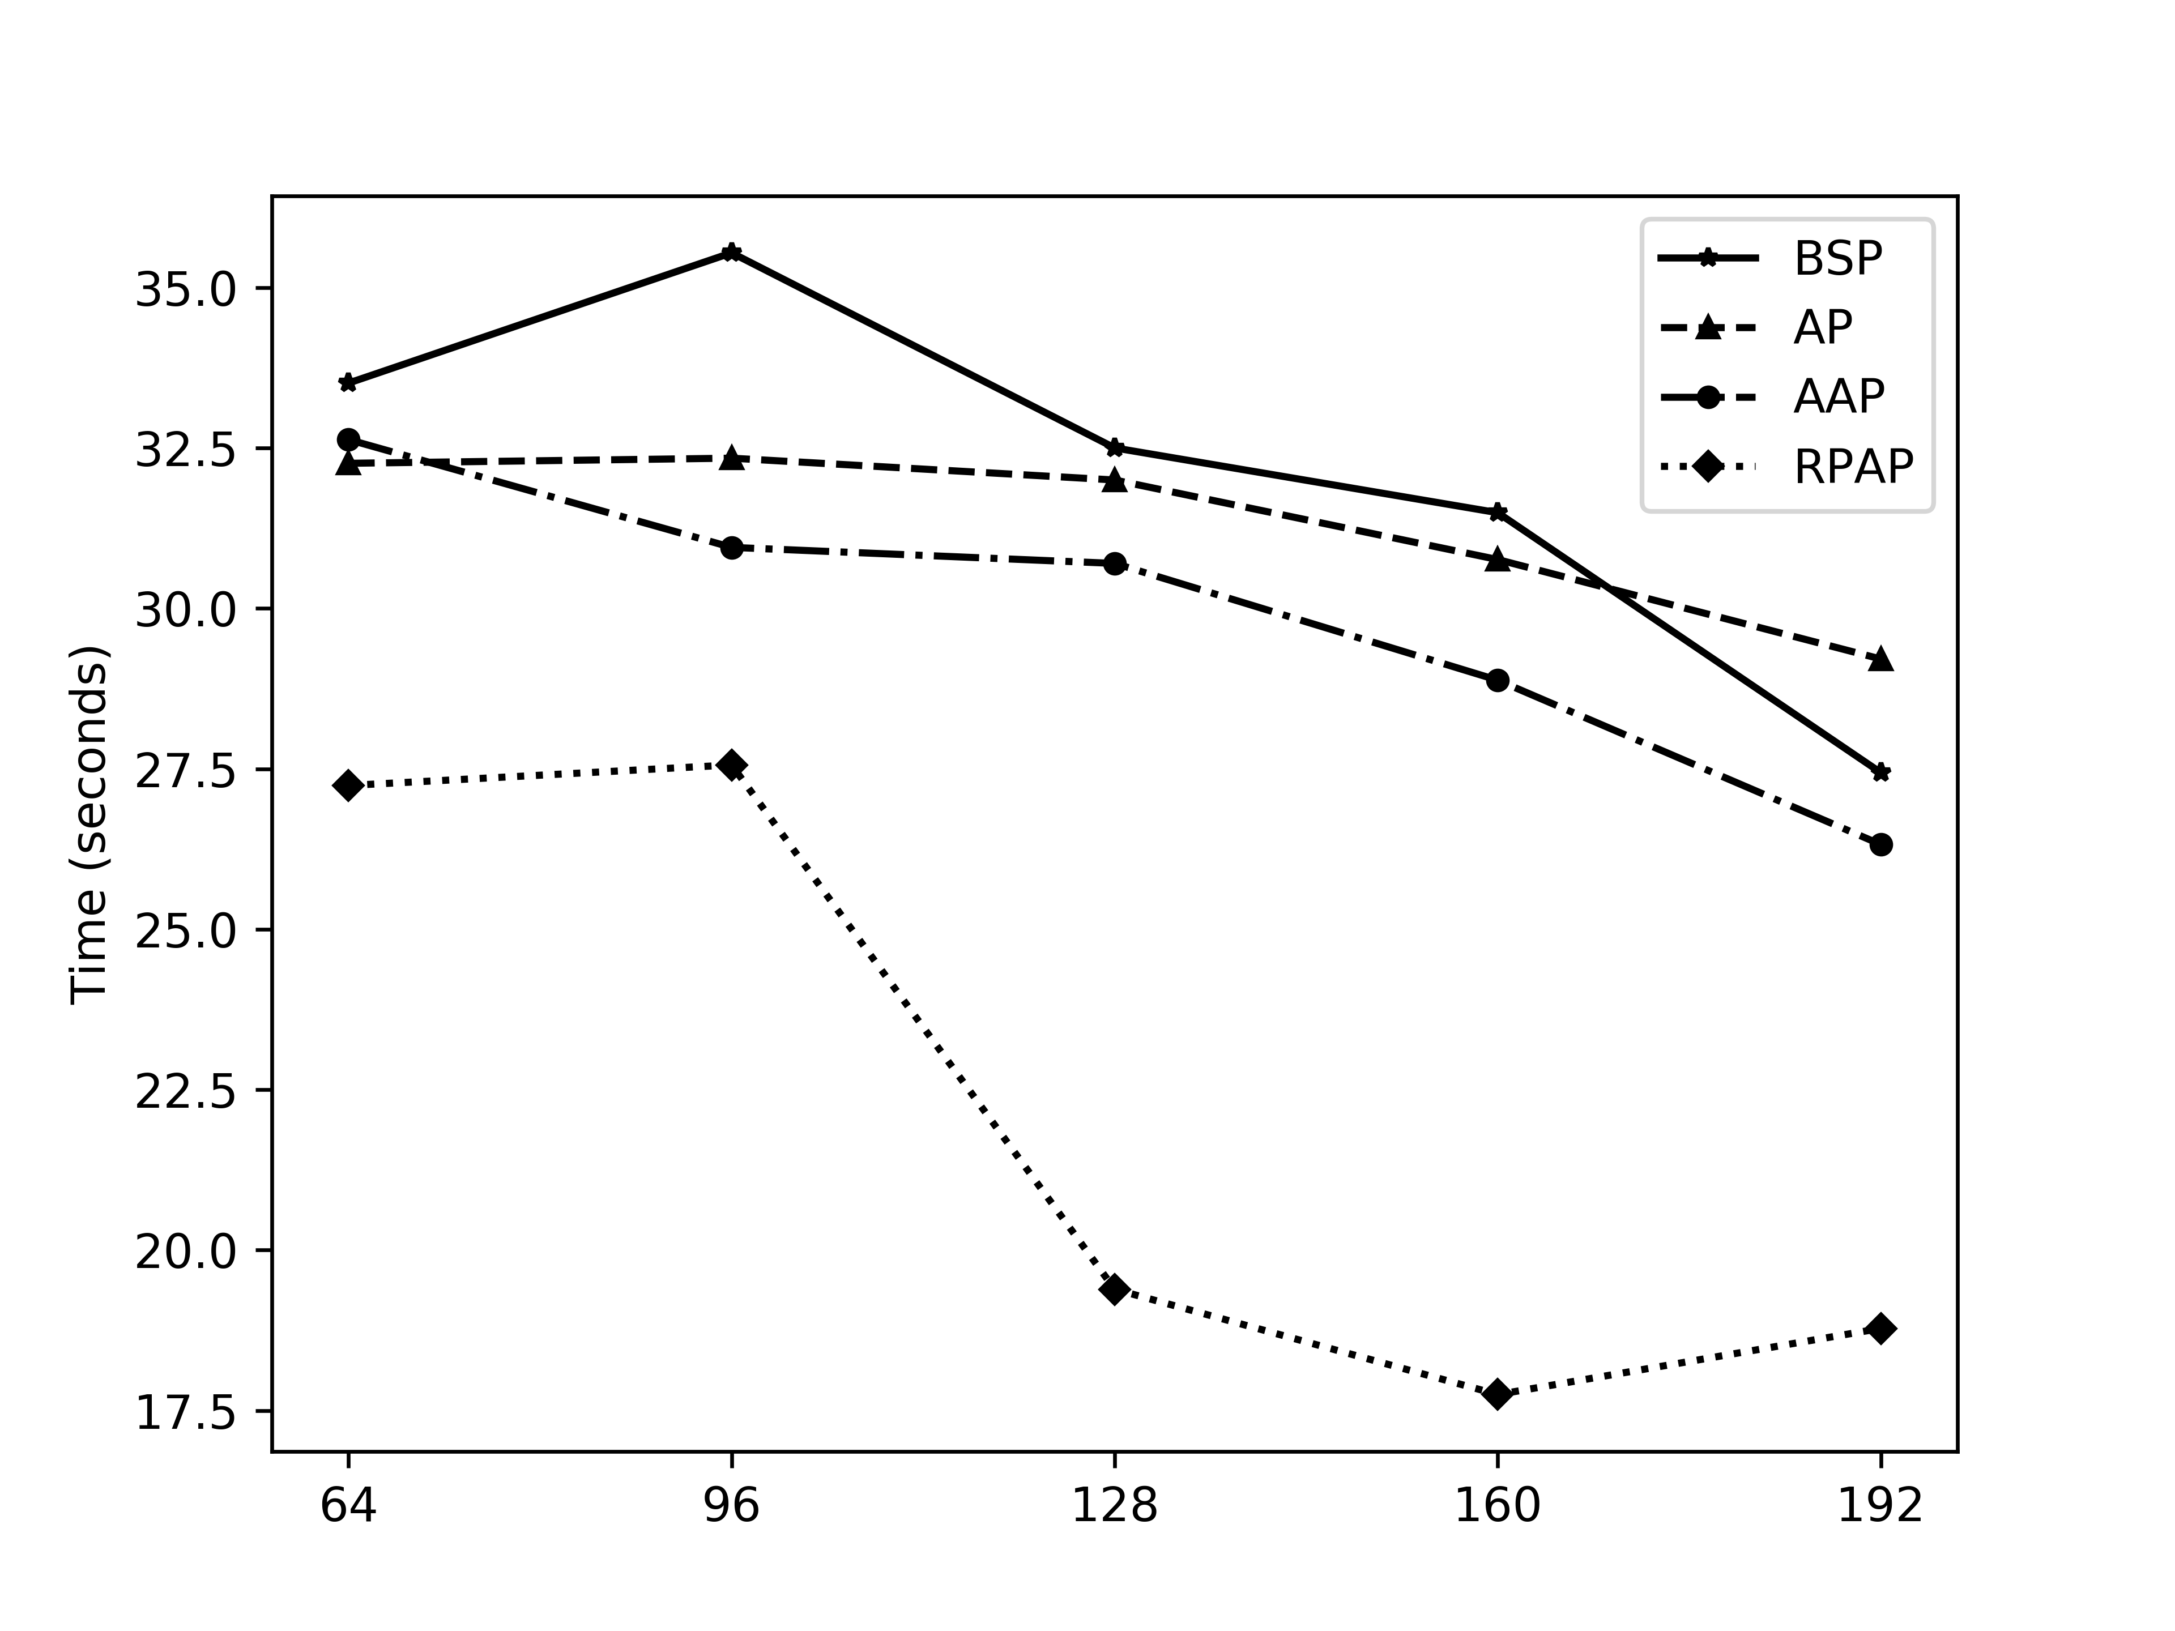
实验：图计算系统性能对比实验
PageRank算法实验结果
ukweb
livejournal
整体性能比同步计算模型快47.4%、比异步模型快38%、比传统自适应计算模型快37%

Slide 35
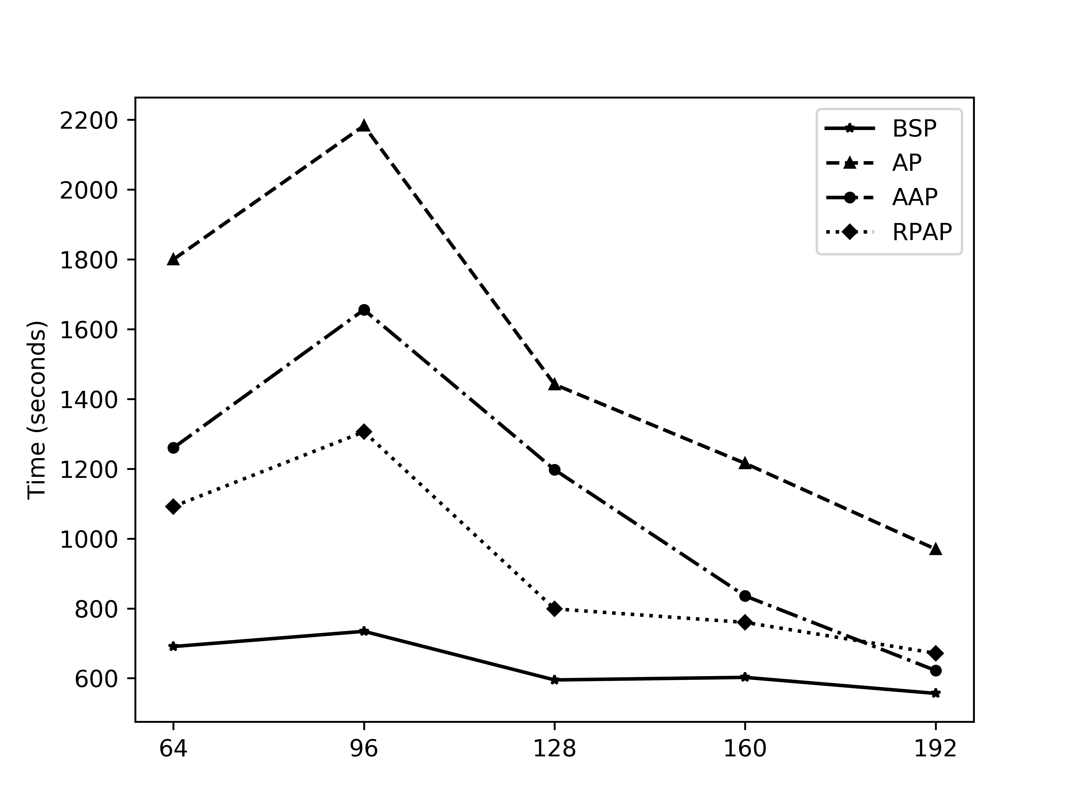
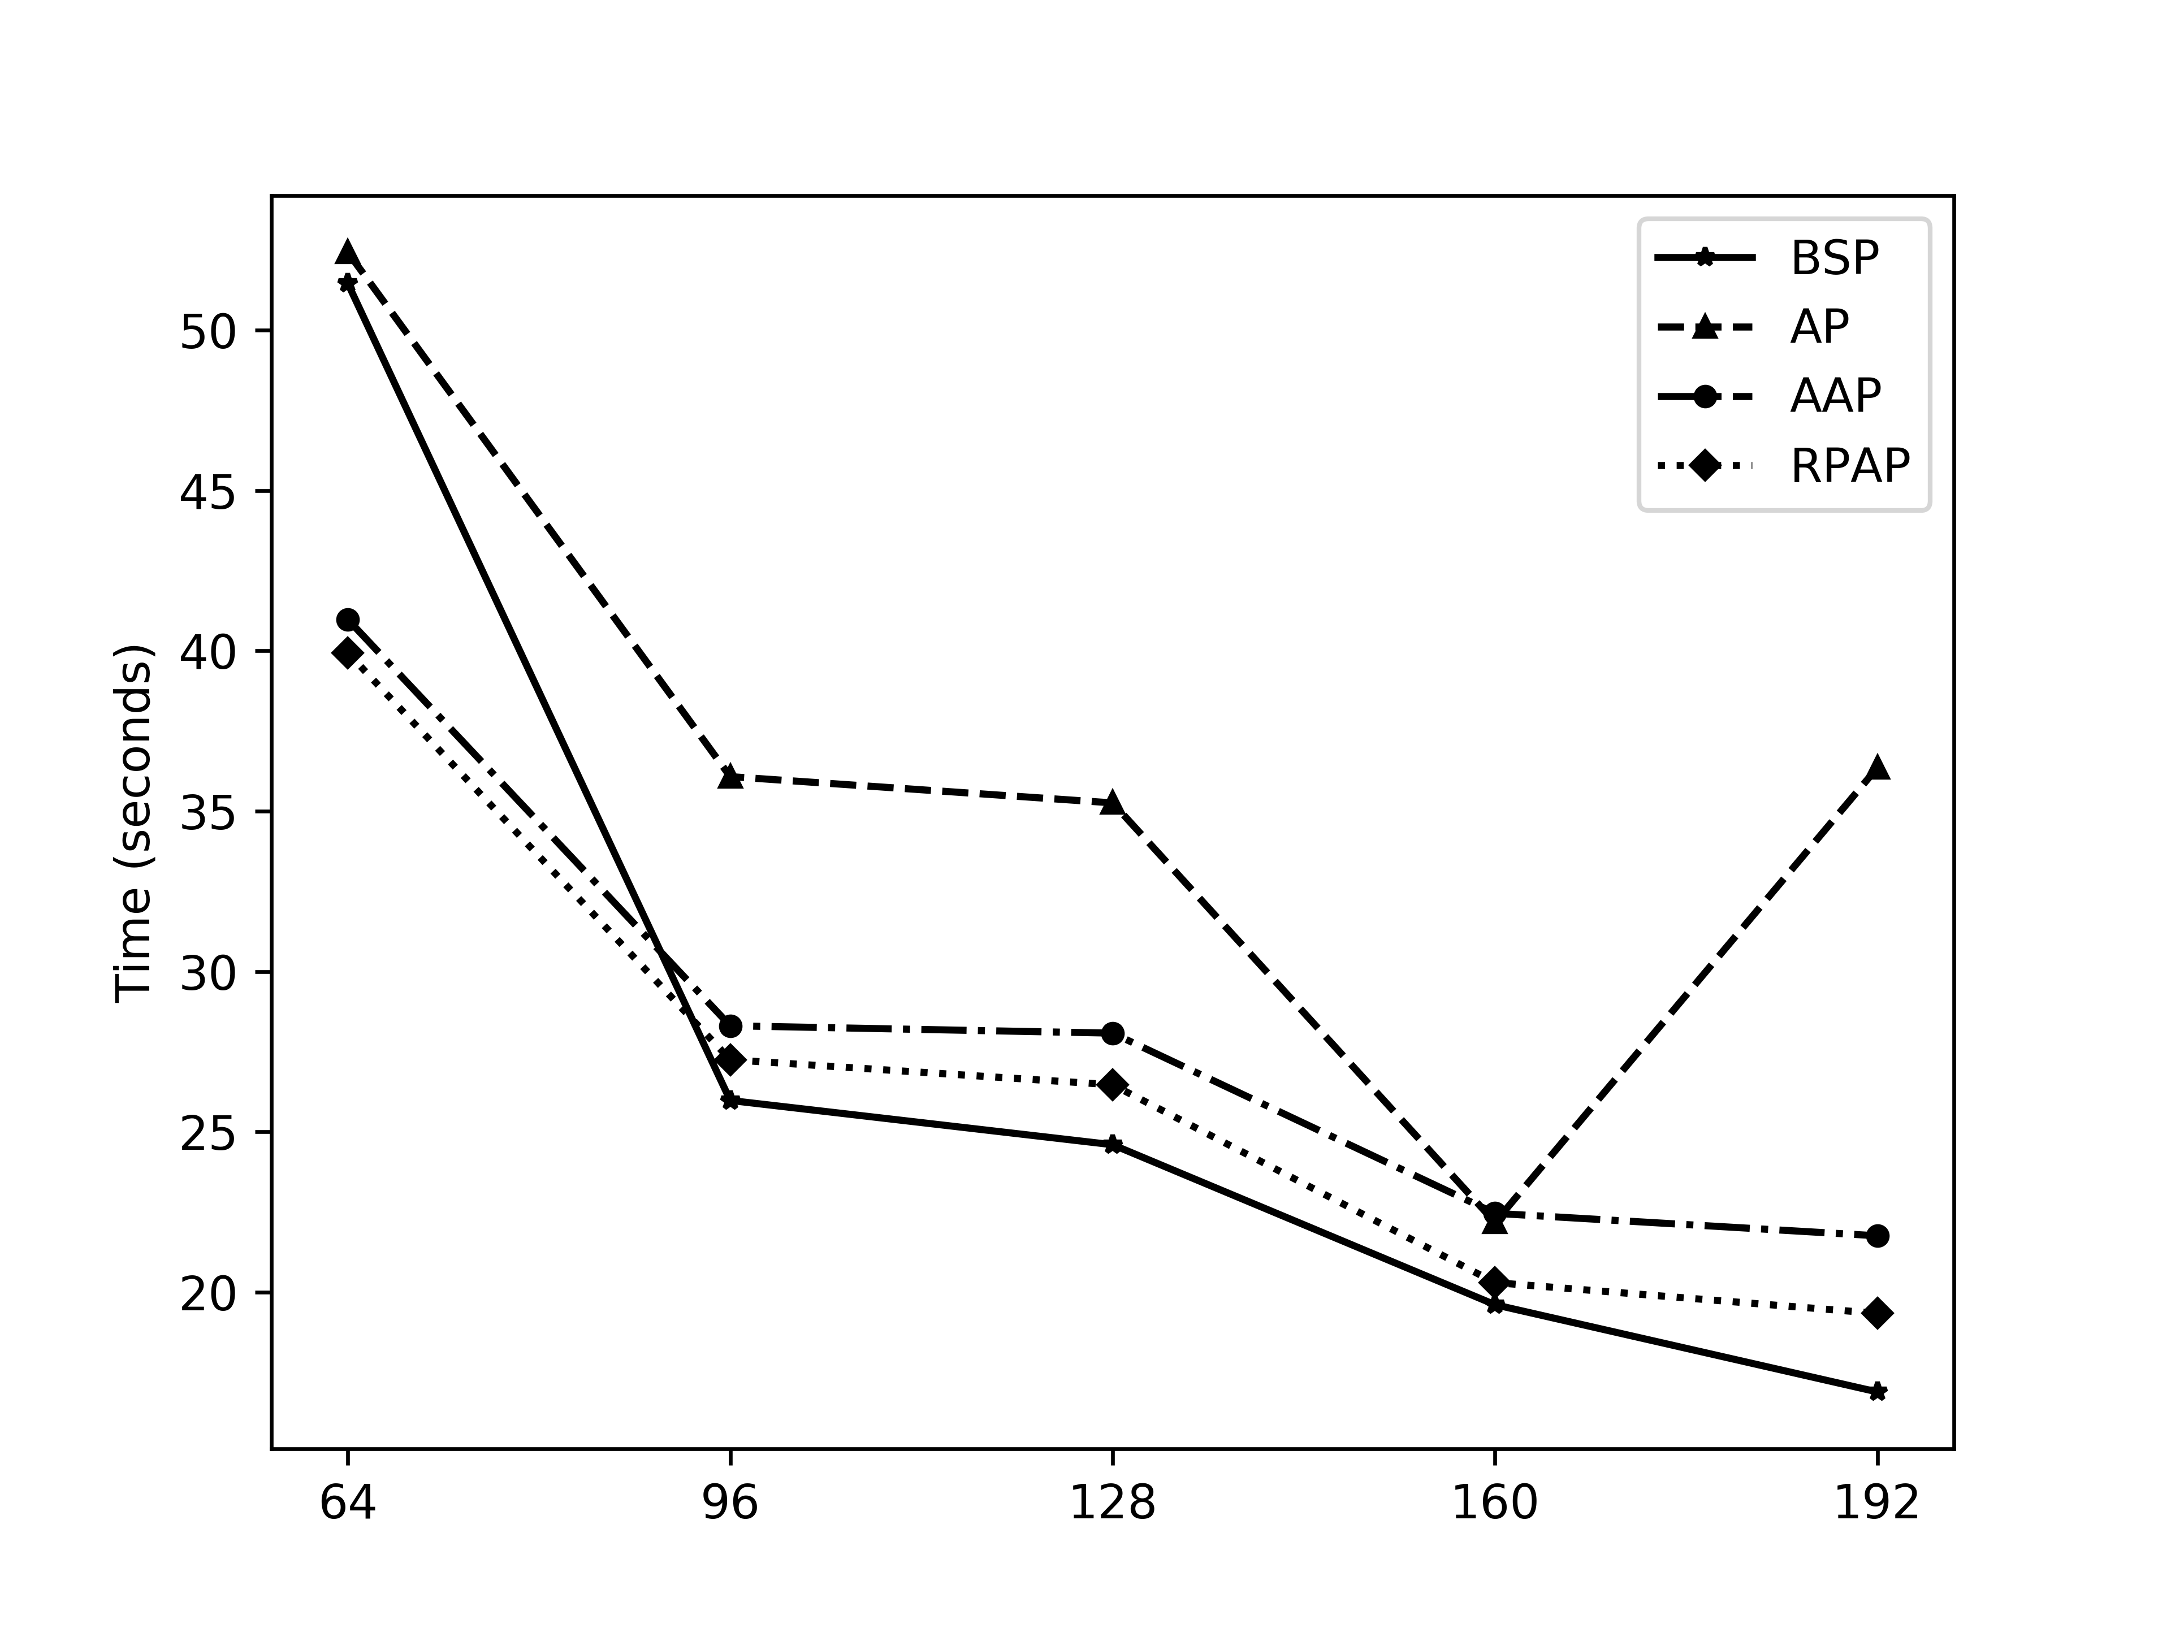
实验：图计算系统性能对比实验
标签传播算法实验结果
com-friendster
livejournal
整体性能比同步计算模型慢43.6%、比异步模型快31.6%、比传统自适应计算模型快19%

Slide 36
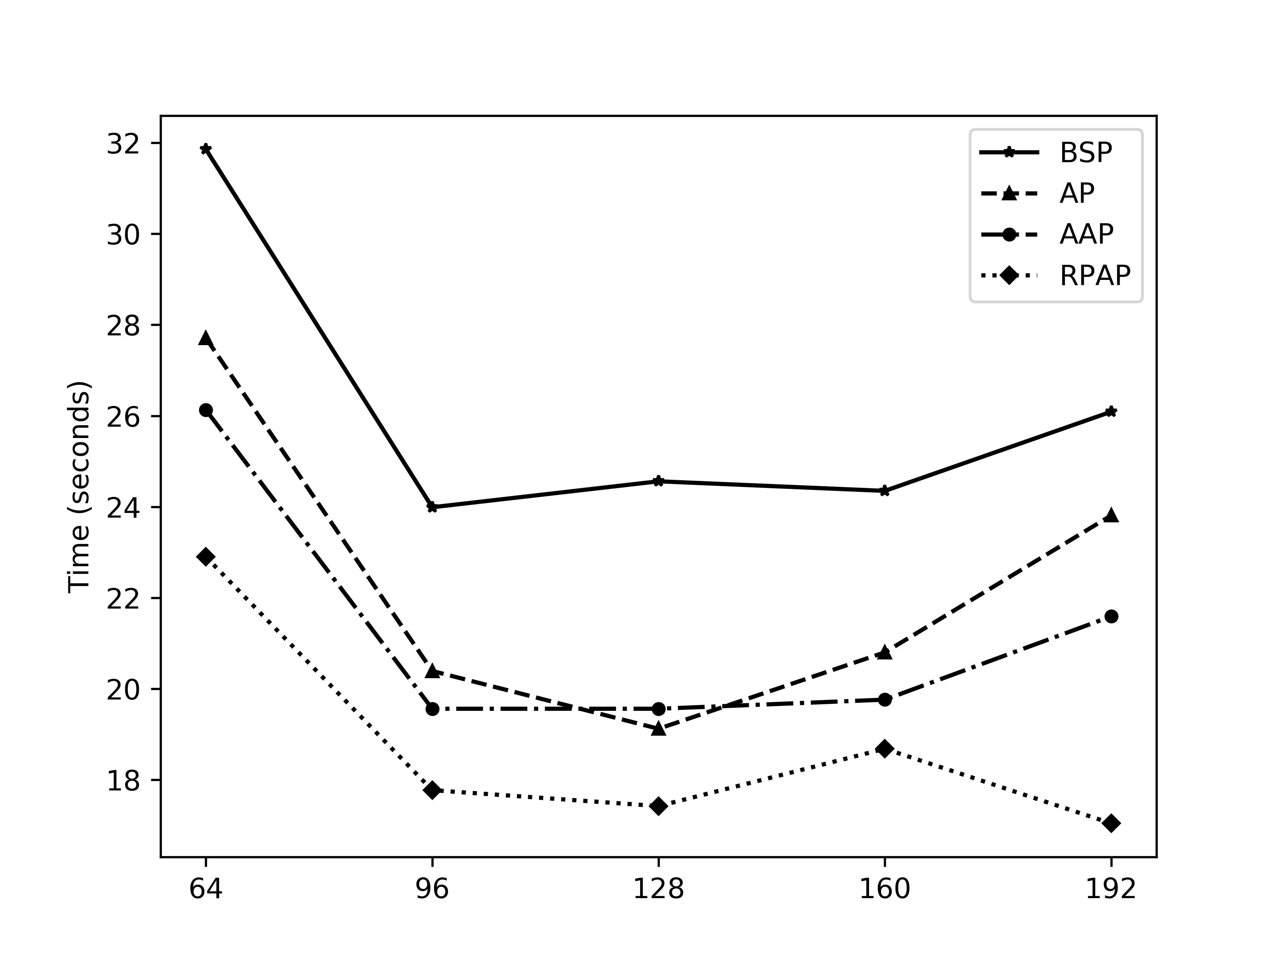
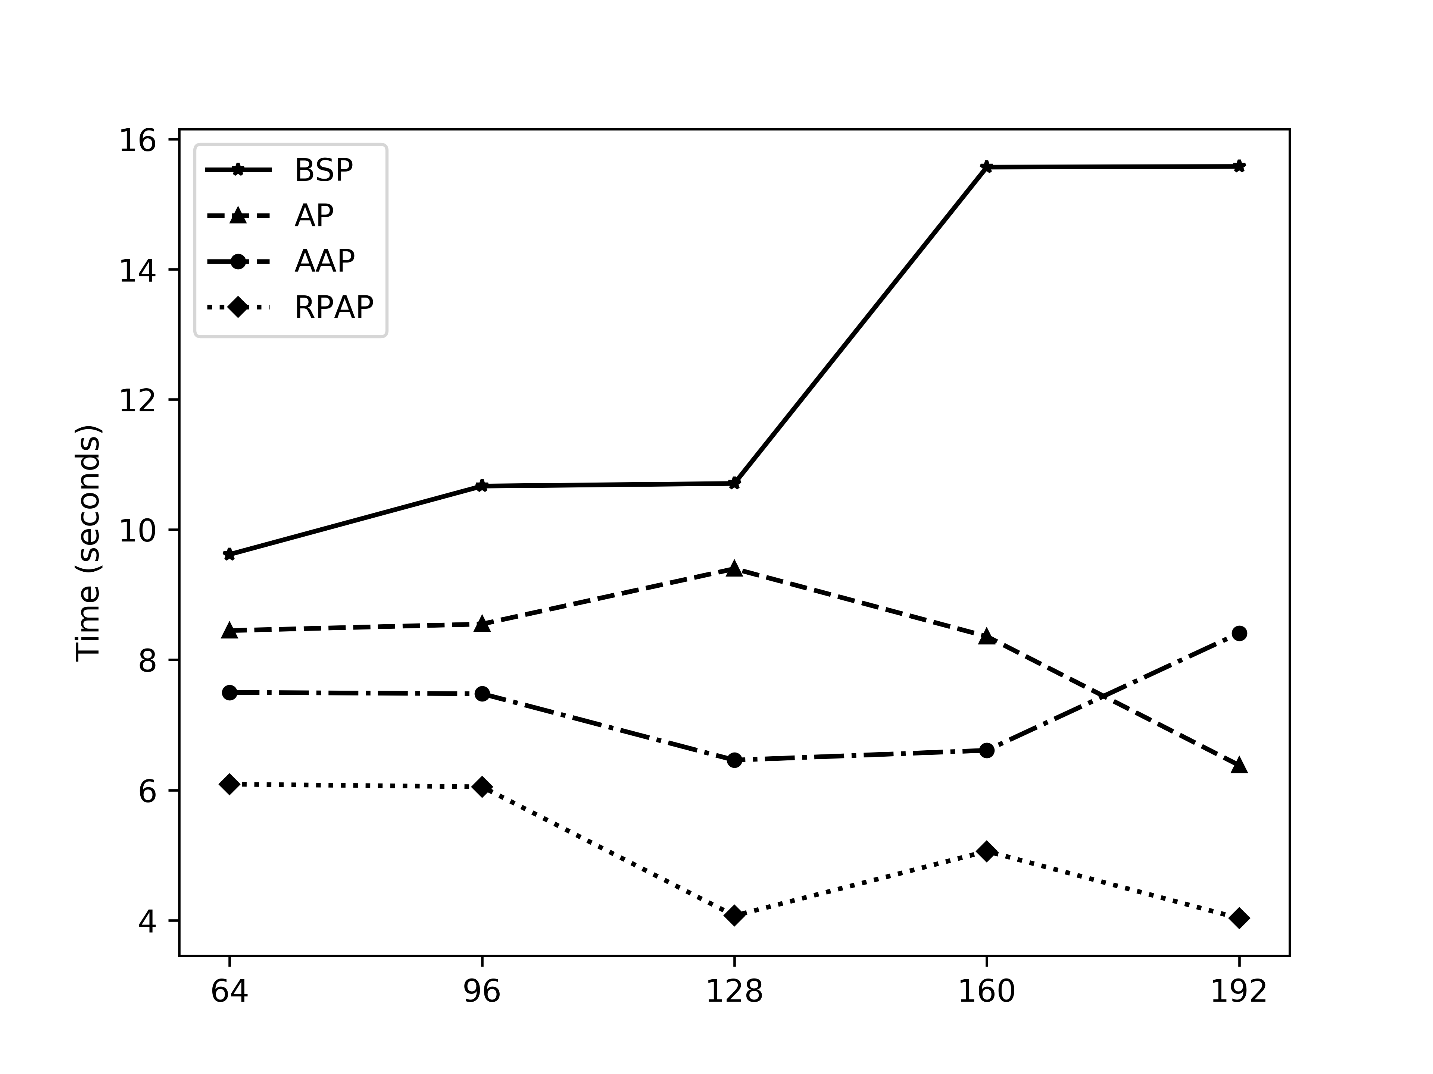
实验：图计算系统性能对比实验
单源最短路径算法实验结果
com-friendster
usa-road
整体性能比同步计算模型快26.2%、比异步模型快12.4%、比传统自适应计算模型快11.6%

Slide 37
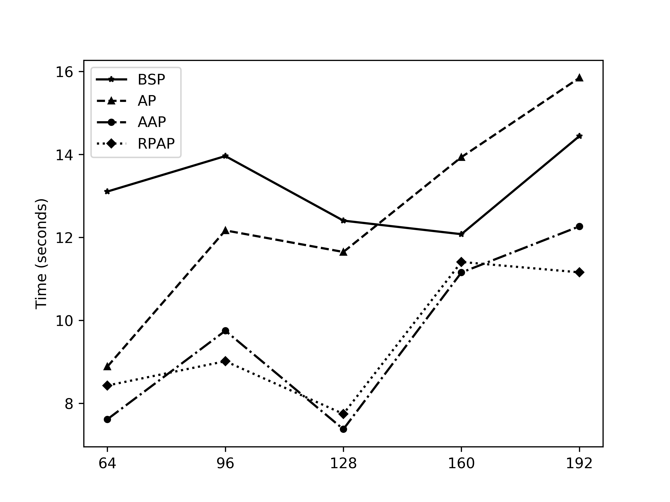
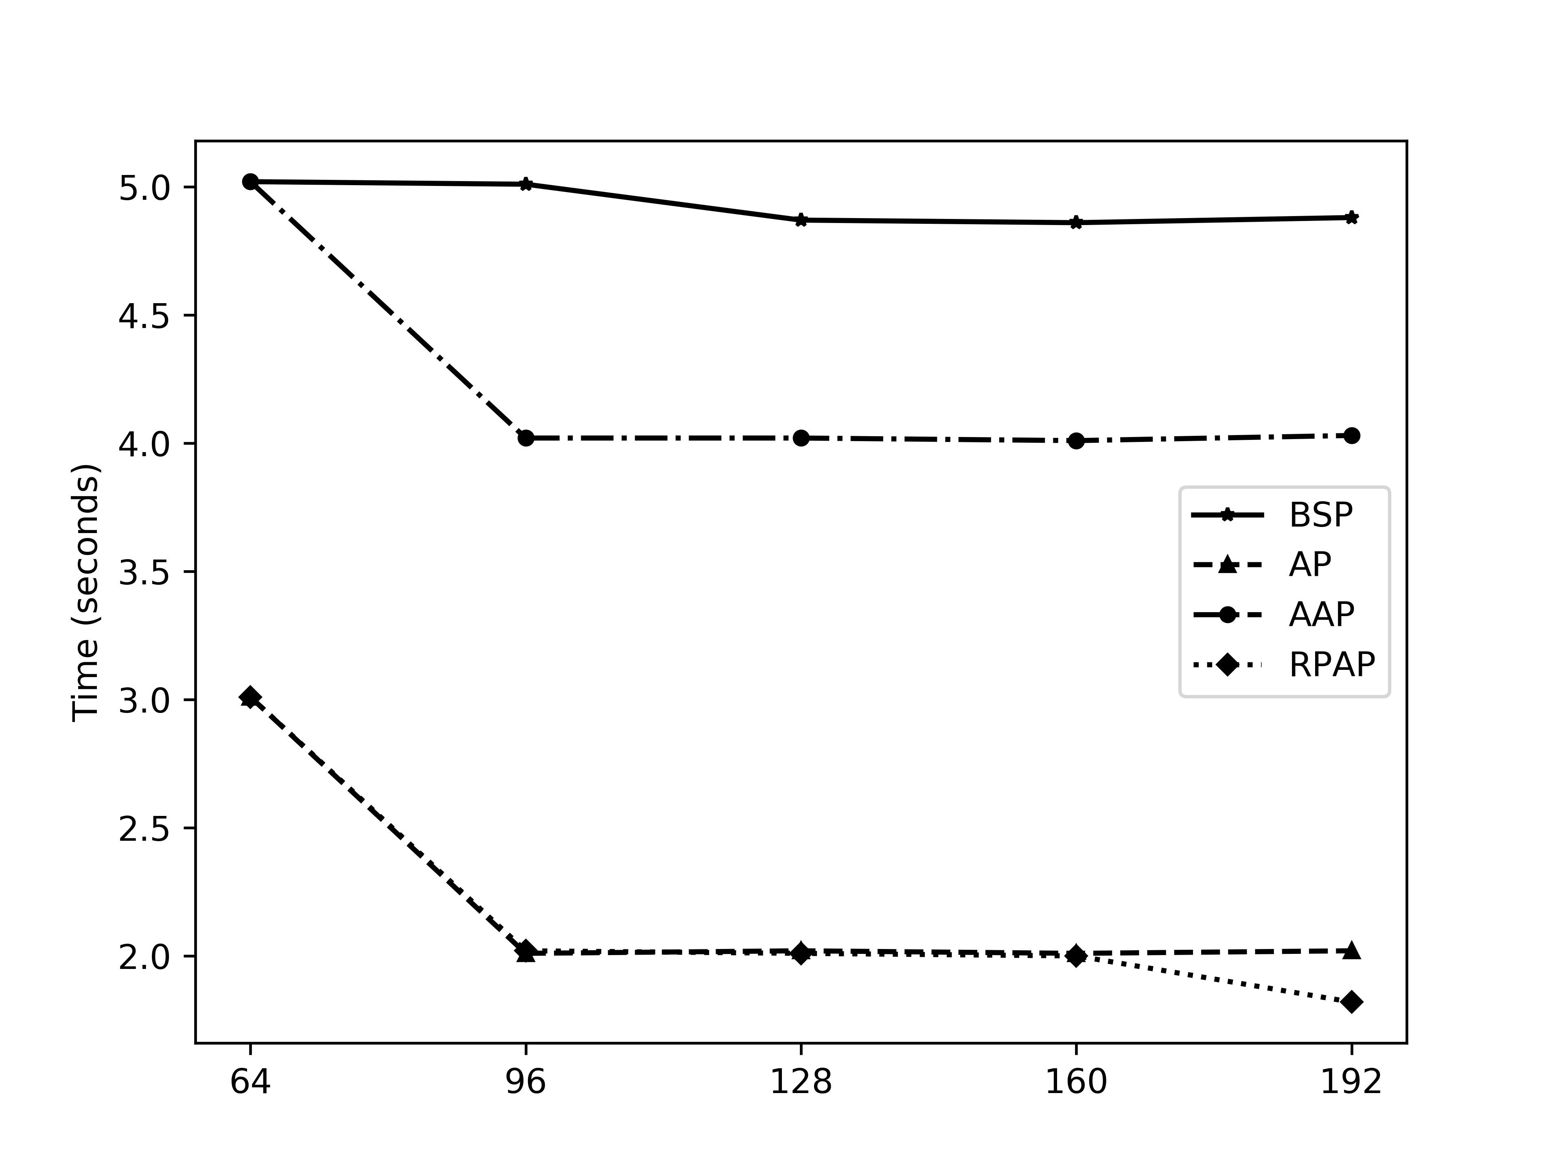
实验：图计算系统性能对比实验
广度优先搜索算法实验结果
com-friendster
dbpedia
我们模型的性能和异步与传统自适应中较好的性能相近

Slide 38


实验：图计算系统性能对比实验
图采样算法实验结果
dbpedia
livejournal
整体性能比同步计算模型快29.2%、比异步模型快25%、比传统自适应计算模型慢11%

Slide 39


实验：图计算系统性能对比实验
HITS算法实验结果
livejournal
ukweb
整体性能比同步计算模型快20.6%、比异步模型快19.5%、比传统自适应计算模型快9.86%

Slide 40


实验：图计算系统性能对比实验
Louvain算法实验结果
dbpedia
livejournal
depedia数据集上与同步计算模型相比，具有一定的性能优势，但整体性能慢于异步和传统自适应模型。

Slide 41
总结与展望
总结
提出了基于运行时间预测的自适应并行模型，该模型可在图划分不均匀情况下，避免了同步、异步模型存在的问题，并给出自适应模型一个合理的解释
算法分类，选用8种图应用算法，通过图算法执行过程中的活跃点行为，将算法分为持续活跃型、消息依赖性、多阶段型三类
针对每类算法，给出不同的图特征提取方案，并选用多种回归模型进行训练预测，其中随机森林模型整体具有较低的误差范围和较好的预测效果。
扩展开发基于运行时间预测的并行图计算系统。我们的系统在大部分算法下相比于同步、异步、传统自适应具有一定的性能优势
展望
提高预测时间与期望消息量之间计算的理论保证
从网络通信、图分区效果、底层图存储方面进行深入优化。

Slide 42
附1: 同步、异步、混合、及传统自适应模型存在的问题
包含3个计算节点，长度代表该节点的一轮迭代的计算时间
全局同步条件下，由于节点3计算能力弱，因此影响图计算性能
t1时刻，产生了冗余计算
生成最新消息
t1时刻，产生了冗余计算
与同步模型相同的问题
不具备解释性与通用性

